Slide 1
Составила Наталья Чубенко
Председатель Комитета Правил и апелляций ВФПС
Владивосток 2017
Racing Rules of Sailing
Правила парусных гонок
2017-2020

Slide 2
Составила Наталья Чубенко
Председатель комитета правил и апелляций ВФПС
Владивосток 2017
Часть I

Slide 3

RRS 2017-2020
Правила на английском:
http://www.sailing.org/documents/racingrules/index.php
Перевод:
https://rusyf.ru/documents?kind=16

Slide 4
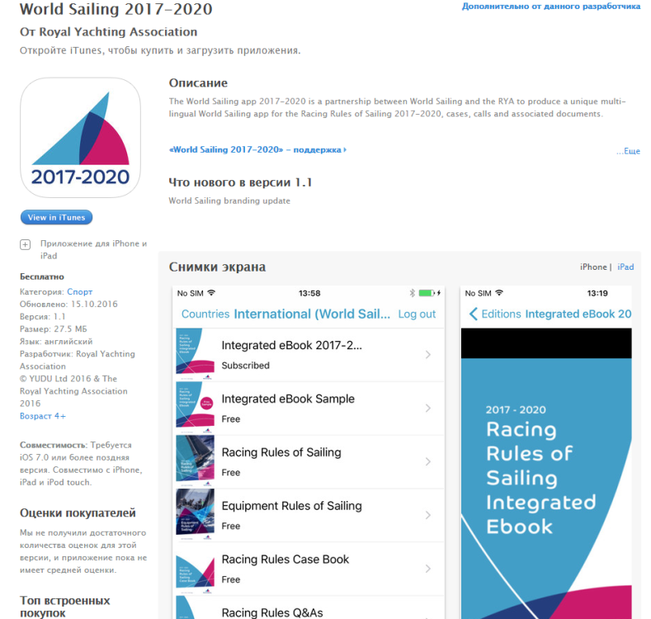
World Sailing 2017-2020

Slide 5
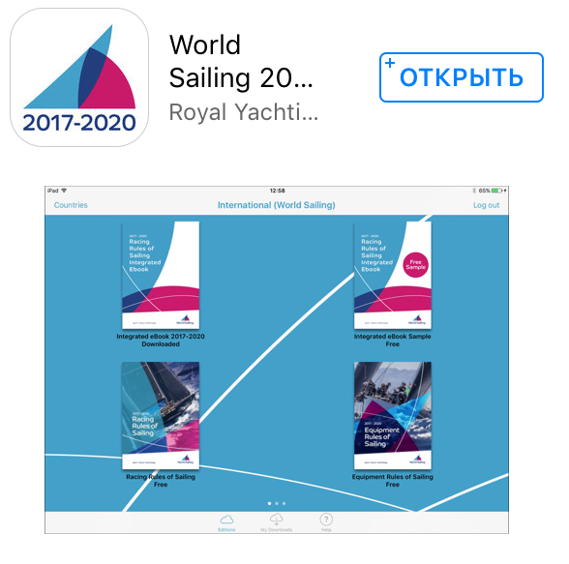
World Sailing 2017-2020

Slide 6
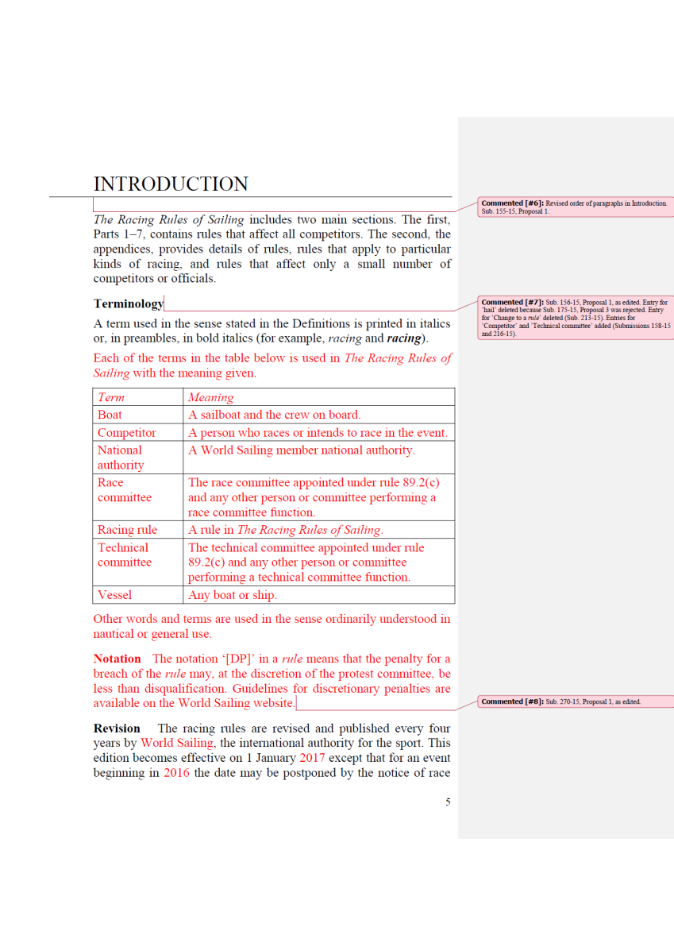
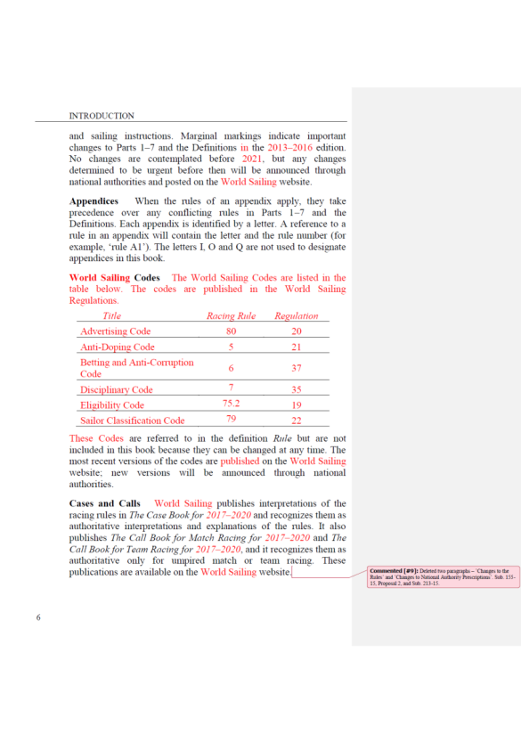
RRS 2017-2020 Study version

Slide 7
Три принципа парусных соревнований
Парусные гонки – бесконтактный вид спорта (14)
Парусные соревнования – саморегулирующийся вид спорта (основной принцип)
Соревнования – это игра (17, 18.3)

Slide 8
Определения
Всего 23 определния
Прекращение
Чисто впереди/позади
Конфликт интересов
Выходить
Финиш
Сторониться
Подветренная и наветренная
Знак
Место-у-знака
Препятствие
Связаны
Сторона
Откладывать
Надлежащий курс
Протест
Гонка
Место
Правило
Старт
Лицо персонала спортсмена
Галс, правый или левый
Наветренная
Зона

Slide 9
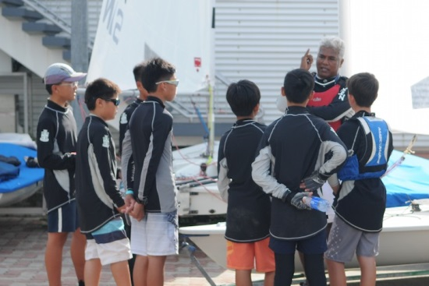
ППГ 2017-2020
Основные изменения
Определения
6. Лицо персонала спортсмена
Notes:
Sub. 202-15, Proposal 1, item 2.

Slide 10
ППГ 2017-2020
Основные изменения
Определения
Лицо персонала спортсмена
Лицо персонала спортсмена (Support Person) Любое лицо, которое
предоставляет или может предоставить спортсмену физическую или консультативную помощь, включая тренера, специалиста по физической подготовке, менеджера, обслуживающий персонал, врача, парамедика или любое другое лицо, работающее со спортсменом, заботящееся о нём или помогающее ему в подготовке к соревнованию, или
является родителем или сопровождающим спортсмена;
Notes:
Sub. 202-15, Proposal 1, item 2.

Slide 11
Галс
Галс, правый галс или левый галс. Яхта находится на галсе, правом или левом, в соответствии с тем, какая сторона у нее наветренная.

Slide 12
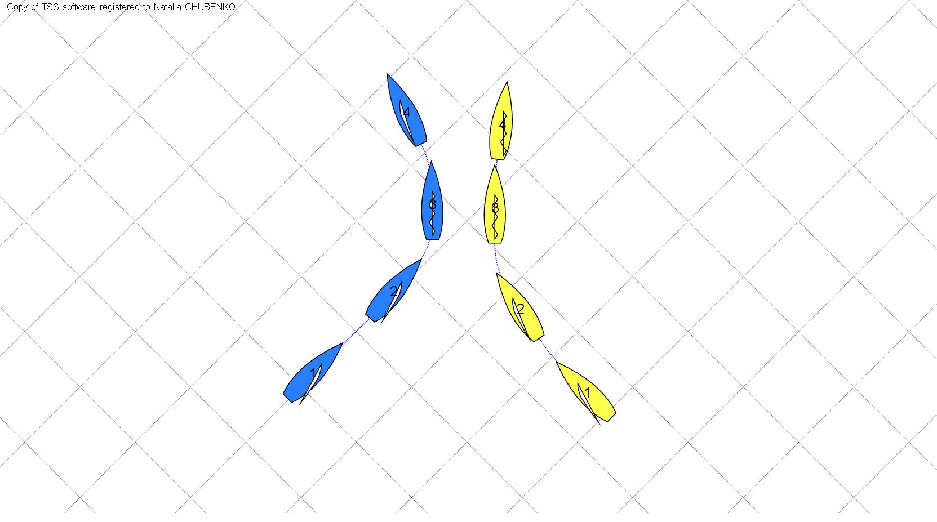
Галс
Галс

Slide 13
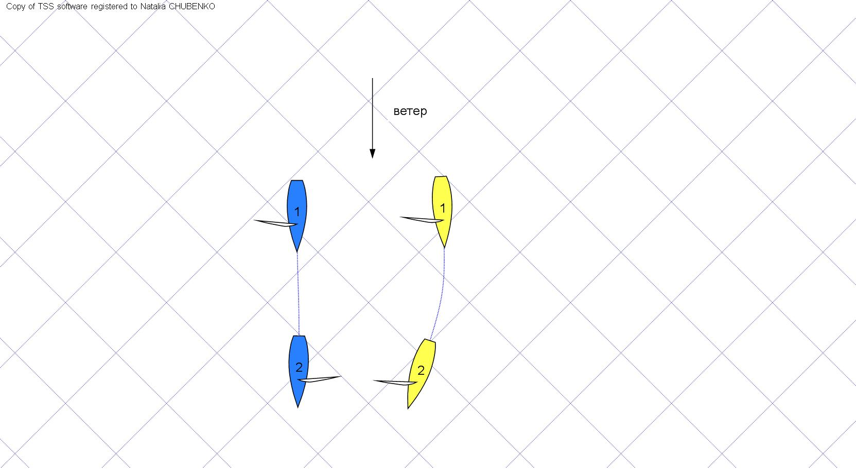
Галс

Slide 14
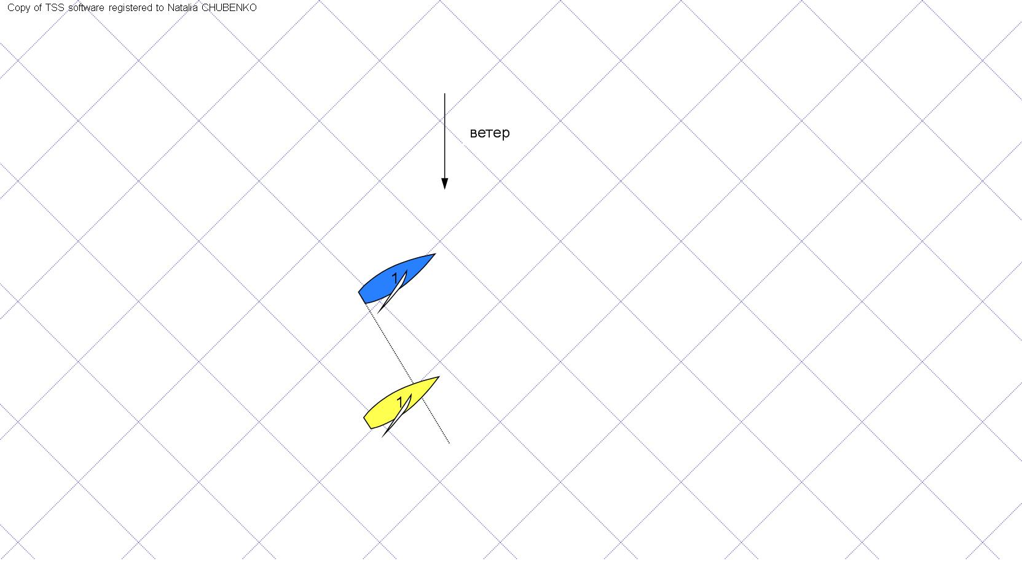
Чисто впереди и чисто позади; связаны

Slide 15
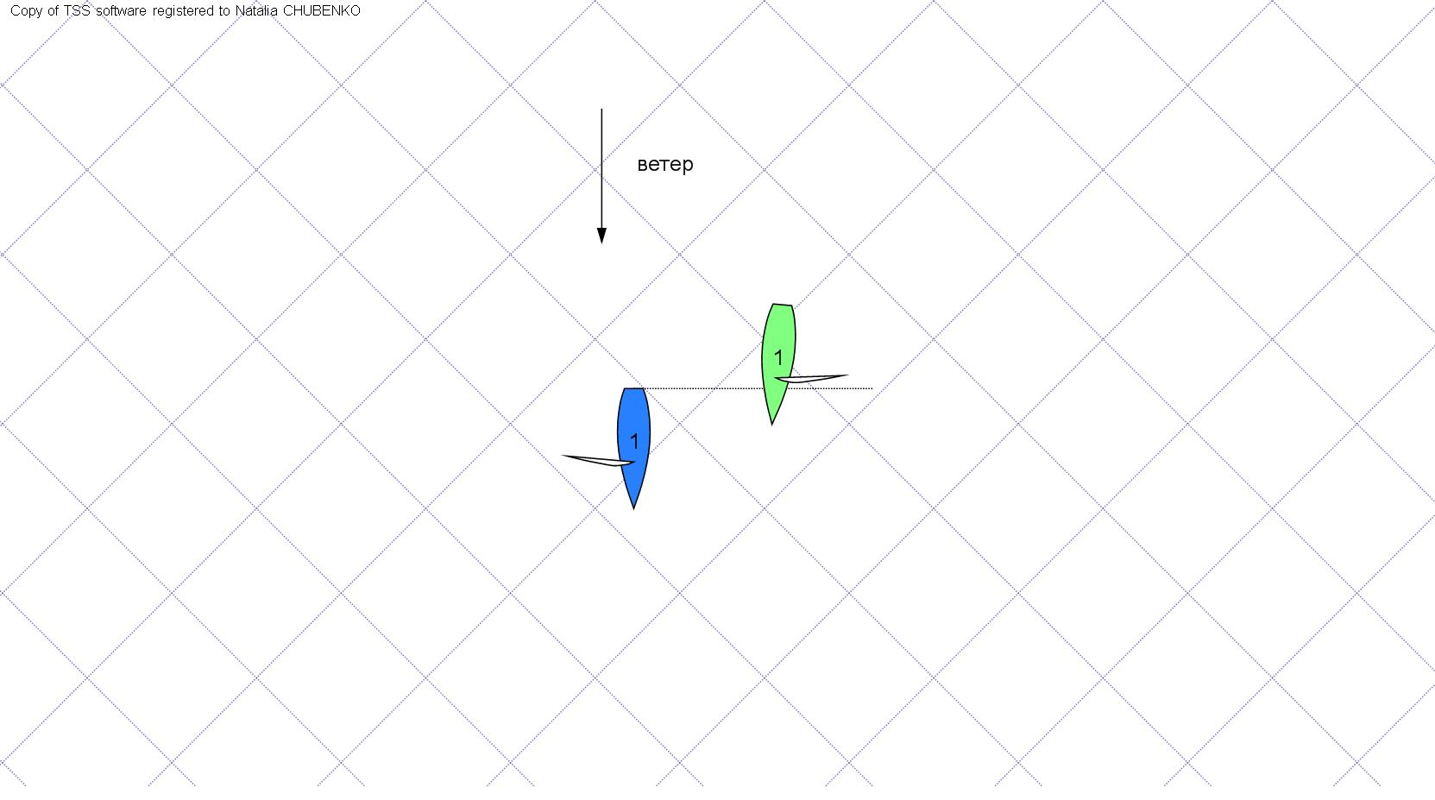
Чисто впереди и чисто позади; связаны

Slide 16
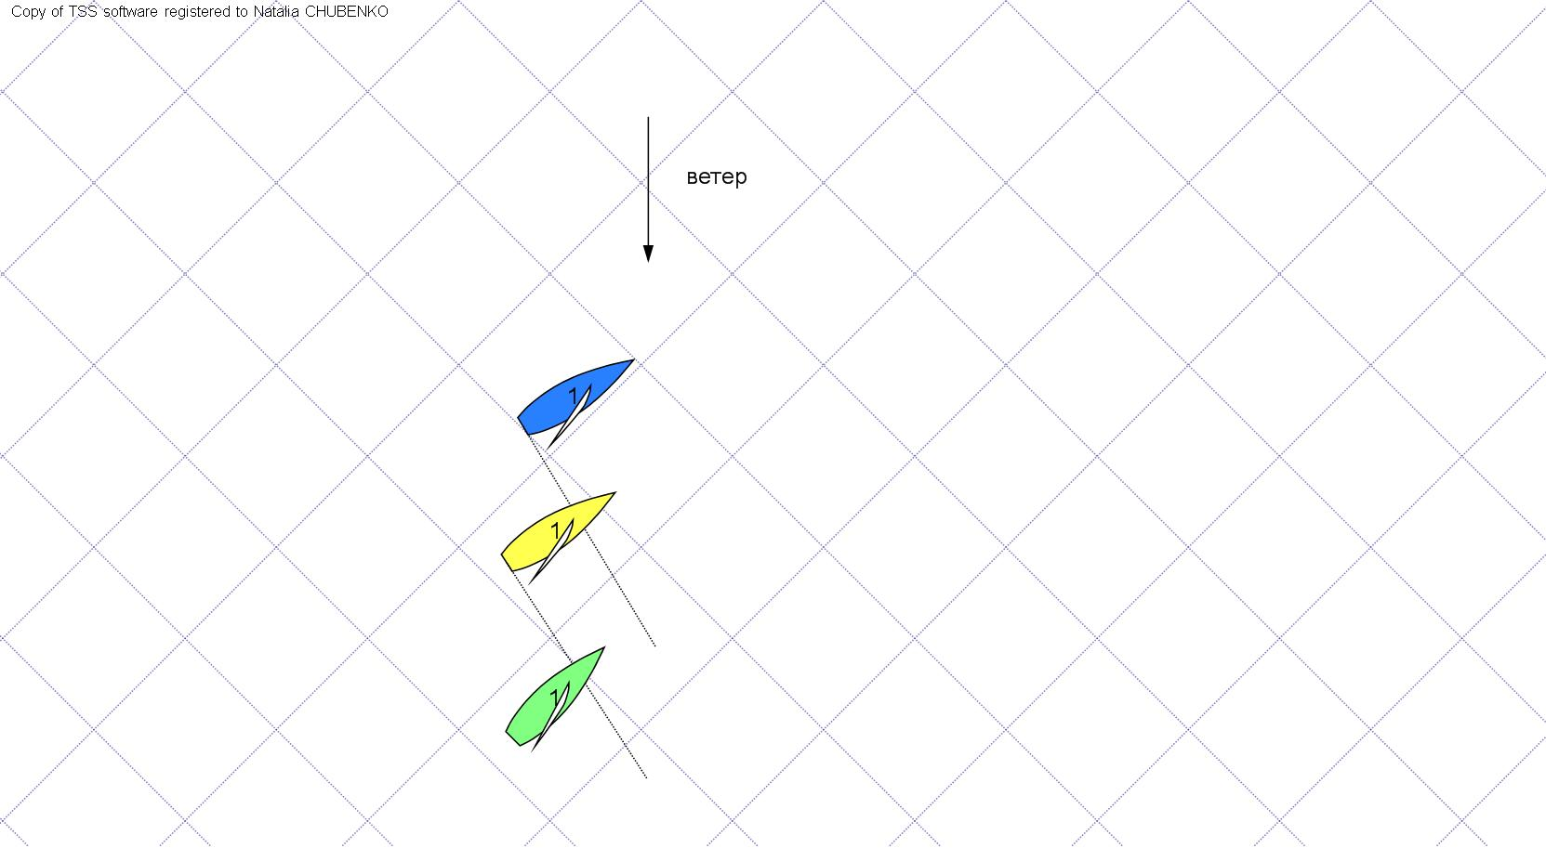
Чисто впереди и чисто позади; связаны

Slide 17
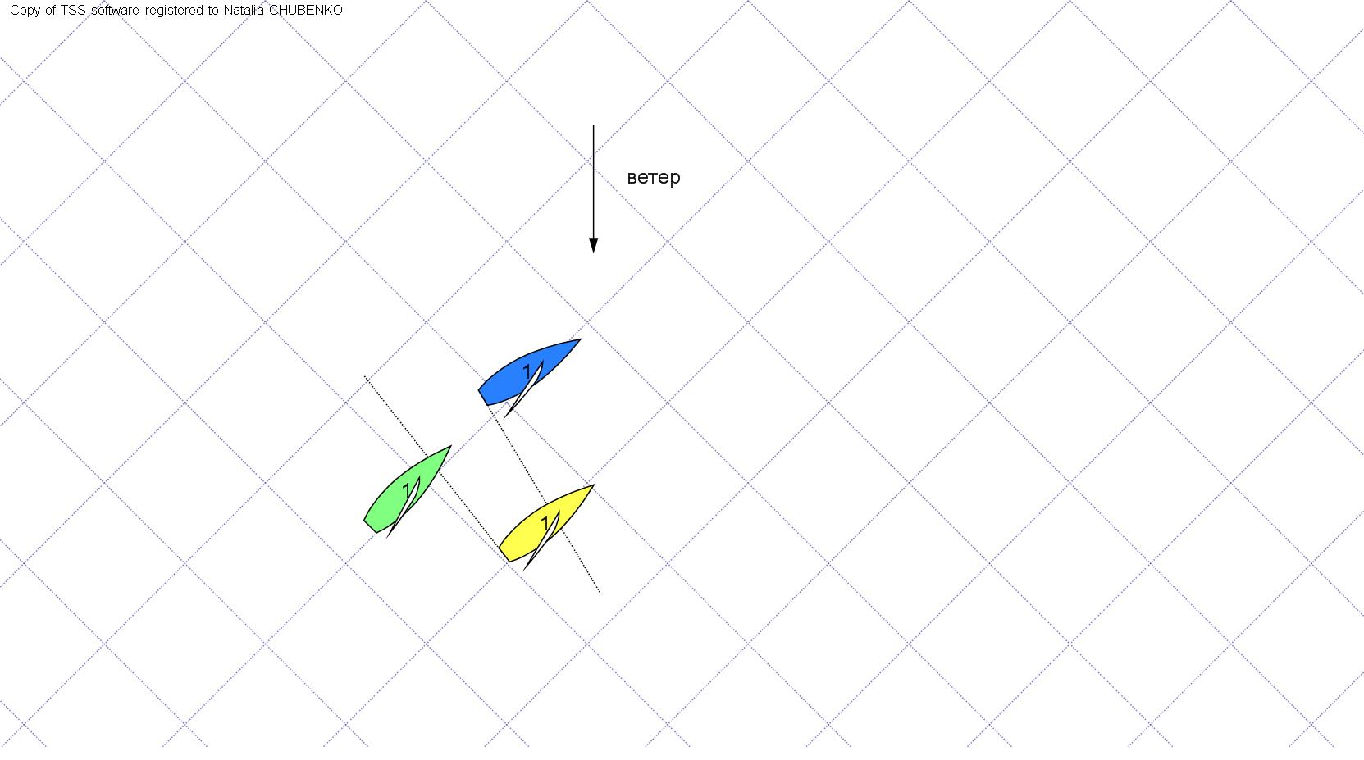
Чисто впереди и чисто позади; связаны

Slide 18
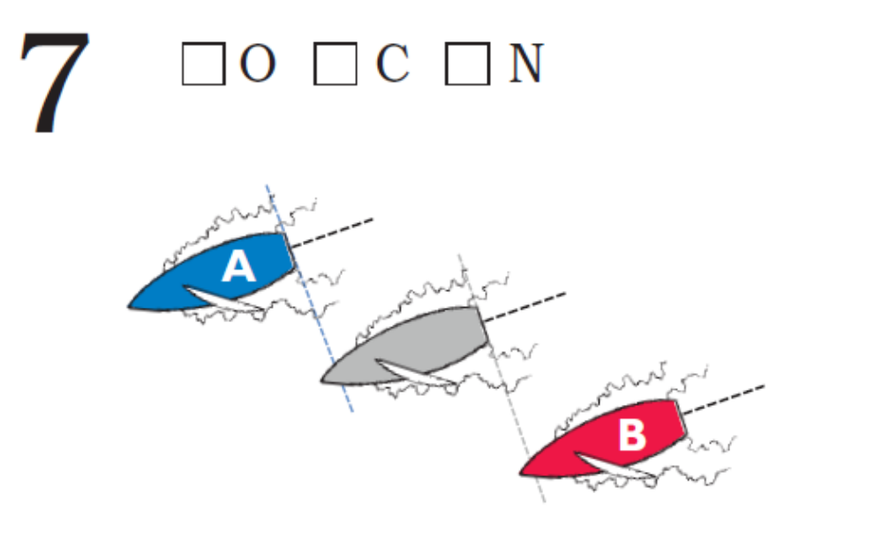
Связанность

Slide 19
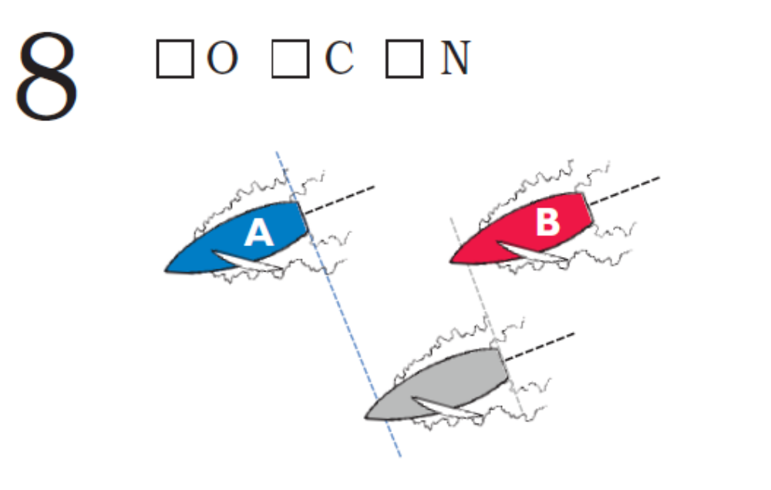
Связанность

Slide 20
Выходить
Выходить. Яхта выходит на знак, если она находится в такой позиции, что может, не изменяя галса, пройти знак с наветренной стороны и оставить его с предписанного борта яхты.

Slide 21
ППГ 2017-2020
Основные изменения
Часть 1 Основные правила
Правило 2
ЧЕСТНАЯ СПОРТИВНАЯ БОРЬБА
Яхта и ее владелец должны соревноваться в соответствии с общепринятыми принципами спортивного поведения и честной спортивной борьбы. Яхта может быть наказана по этому правилу, если только будет явно установлено, что эти принципы нарушены. Наказанием по этому правилу должна быть или дисквалификация, или дисквалификация, при которой очки яхты не исключаются.
Notes:
Sub. 204-15 as edited.

Slide 22
ППГ 2017-2020
Основные изменения
Часть 1 Основные правила
2. Правило 3
ПРИЗНАНИЕ ПРАВИЛ
Notes:
Sub. 202-15, Proposal 1, item 3 as edited.

Slide 23
ППГ 2017-2020
Часть 1 Основные изменения
Правило 3 Признание правил
3.1 (а) Участвуя в гонке или намереваясь участвовать в гонке, проводимой по настоящим правилам, каждый спортсмен и владелец яхты соглашаются признать эти правила.
Лицо персонала спортсмена, предоставляя свою поддержку, либо родитель или сопровождающий, разрешая ребенку заявиться для участия в гонке, соглашаются признать эти правила.
3.2 Каждый спортсмен и владелец яхты от имени лиц своего персонала спортсмена соглашаются, что эти лица персонала спортсмена будут руководствоваться правилами.
3.3 Признание этих правил включает в себя согласие
руководствоваться правилами;
принимать накладываемые наказания и другие действия, соответствующие правилам, с учетом процедур апелляции и пересмотра решений, предусмотренных в них, как окончательное решение по любым вопросам, возникающим при применении правил;
относительно любого такого решения не обращаться к какому-либо суду или судебному органу, не предусмотренному этими правилами; и
обеспечить любым спортсменом и владельцем яхты, чтобы лица персонала этого спортсмена были осведомлены о правилах.
3.4 Ответственное лицо каждой яхты должно обеспечить, чтобы все спортсмены в экипаже и владелец яхты были осведомлены о своей ответственности по этим правилам.
3.5 Это правило может быть изменено предписанием национальной организации соревнования.
Notes:
Sub. 202-15, Proposal 1, item 2.

Slide 24
ППГ 2017-2020
Основные изменения
СТАВКИ И АНТИКОРРУПЦИЯ
Каждый спортсмен, владелец яхты и лицо персонала спортсмена должны соблюдать требования Регламента 37 World Sailing «Кодекс о ставках и антикоррупции». Предполагаемое или действительное нарушение этого правила должны рассматриваться в соответствии с Регламентом 37. Оно не должно быть основанием для протеста, и правило 63.1 не применяется.
Notes:
Sub. 202-15, Proposal 1, item 2.

Slide 25
ППГ 2017-2020
Основные изменения
ДИСЦИПЛИНАРНЫЙ КОДЕКС
Каждый спортсмен, владелец яхты и лицо персонала спортсмена должны соблюдать требования Регламента 35 World Sailing «Дисциплинарный кодекс, Апелляции и Пересмотры» (везде упоминается как «Дисциплинарный кодекс»). Предполагаемое или действительное нарушение этого правила должны рассматриваться в соответствии с Регламентом 35. Оно не должно быть основанием для протеста, и правило 63.1 не применяется.
Notes:
Sub. 202-15, Proposal 1, item 2.

Slide 26
Составила Наталья Чубенко
Председатель комитета правил и апелляций ВФПС
Владивосток 2017
Часть II

Slide 27
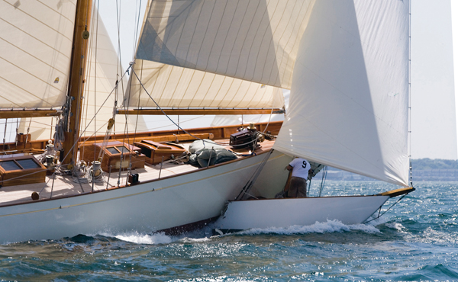
ППГ 2017-2020
Основные изменения
Часть 2 Когда яхты встречаются
Преамбула Часть 2
Notes:
Sub. 128-14 as edited.

Slide 28
ППГ 2017-2020
Основные изменения
Часть 2 Когда яхты встречаются
Преамбула Часть 2
Правила Части 2 применяются к яхтам, которые маневрируют в зоне гонок или вблизи нее и намерены участвовать, участвуют или участвовали в гонке. Однако яхта, не участвующая в гонке, не должна быть наказана за нарушение какого-либо из этих правил, кроме правила 14, когда в результате инцидента был причинён вред здоровью или серьезный ущерб, или правила 24.1.
Notes:
Sub. 128-14 as edited.
Это добавление было введено, чтобы иметь возможность наказать яхту по правилу 14 перед стартом, после общего отзыва или в перерыве между гонками.
Яхту можно было наказать за нарушение МППСС, если инцидент произошел с судном, которого яхта должна была сторониться в соответствии с МППСС.
Теперь этот принцип применяется к яхтам, которые не участвуют в гонке.

Slide 29
Focus on Part 2
Структура
ППГ Часть 2
Избегать/
Вмешиваться
(если возможно)
Сторониться
Давать место
Надлежащий
курс
10 - Правый/Левый галс
11 - Наветренный/Подветренный
12 - Впереди/Позади
13 – Поворот оверштаг
19.2(c) – Связаны у протяженного препятствия
22.1 – Возвращение к старту
22.2 - Наказания
22.3 – Задний ход, движение в сторону на ветер
15 – Получение права дороги
16 – Изменение курса яхтой, имеющей право дороги
18 – Прохождение знаков
19 – Прохождение препятствий
20 – Место для поворота оверштаг
17 – Не выше надлежащего курса
18.4 – Поворот фордевинд внутренней яхтой у знака
14 – контакт
23 – опрокинувшаяся яхта
24.1– одна яхта в гонке, а другая нет
24.2 – яхта выполняет наказание или находится на другом участке дистанции
Другие
правила
18.3 – Поворот оверщтаг в зоне

Slide 30
Focus on Part 2
Структура
Сторониться
10 НА ПРОТИВОПОЛОЖНЫХ ГАЛСАХ
Когда яхты находятся на противоположных галсах, то яхта левого галса, должна сторониться яхты правого галса.
11 НА ОДНОМ ГАЛСЕ, СВЯЗАНЫ
Когда яхты находятся на одном галсе и связаны, то наветренная яхта должна сторониться подветренной яхты.
12 НА ОДНОМ ГАЛСЕ, НЕ СВЯЗАНЫ
Когда яхты находятся на одном галсе и не связаны, то яхта, находящаяся чисто позади, должна сторониться яхты, находящейся чисто впереди.
13 ВО ВРЕМЯ ПОВОРОТА ОВЕРШТАГ
После того, как яхта прошла левентик, она должна сторониться других яхт, пока не окажется на курсе крутой бейдевинд. В течение этого периода правила 10, 11 и 12 не применяются. Если две яхты одновременно подпадают под это правило, то сторониться должна та из них, которая находится с левой стороны другой яхты или позади неё.

Slide 31
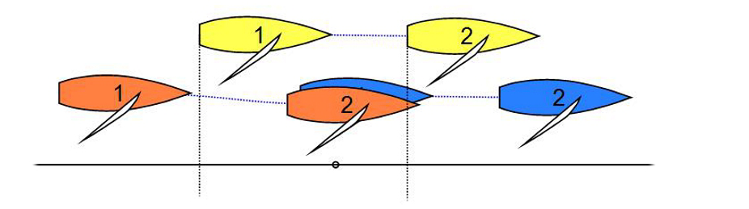
Focus on Part 2
Структура
Сторониться
19.2 (с) Если при прохождении протяженного препятствия яхта, находившаяся чисто позади и обязанная сторониться, становится связанной между другой яхтой и препятствием и в момент установления связанности нет места для прохода между ними, то она не имеет права на место по правилу 19.2(b). Пока яхты остаются связанными, такая яхта должна сторониться, и правила 10 и 11 не применяются.

Slide 32
Focus on Part 2
Структура
Сторониться
22 ОШИБКИ НА СТАРТЕ; ВЫПОЛНЕНИЕ НАКАЗАНИЙ;
ДВИЖЕНИЕ ЗАДНИМ ХОДОМ ЗА СЧЕТ ВЫНОСА ПАРУСА
22.1 Яхта, идущая к предстартовой стороне стартовой линии или одного из её продолжений после своего сигнала «Старт», чтобы стартовать или выполнить требования правила 30.1, должна сторониться яхты, которая этого не делает, до момента, пока не окажется полностью на предстартовой стороне.
22.2 Яхта, выполняющая наказание, должна сторониться яхты, не делающей этого.
22.3 Яхта, движущаяся задним ходом или в сторону на ветер относительно воды в результате вынесения какого-либо паруса на ветер, должна сторониться яхты, не делающей этого.

Slide 33
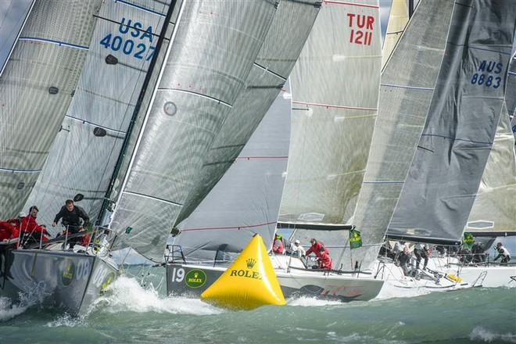
ППГ 2017-2020
Основные изменения
Часть 2 Когда яхты встречаются
2. Правило 18.2 (d)
Notes:
Sub. 172-15 as edited.

Slide 34
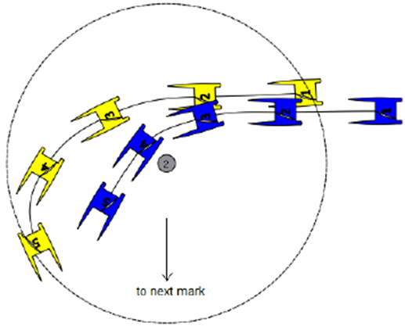
ППГ 2017-2020
Основные изменения
Часть 2 Когда яхты встречаются
2. Правило 18.2 (d)
Правила 18.2(b) и 18.2(с) больше не применяются, если яхте, имеющей право на место-у-знака, это место-у-знака было дано, или она проходит левентик или выходит из зоны,
Notes:
Sub. 172-15 as edited.

Slide 35
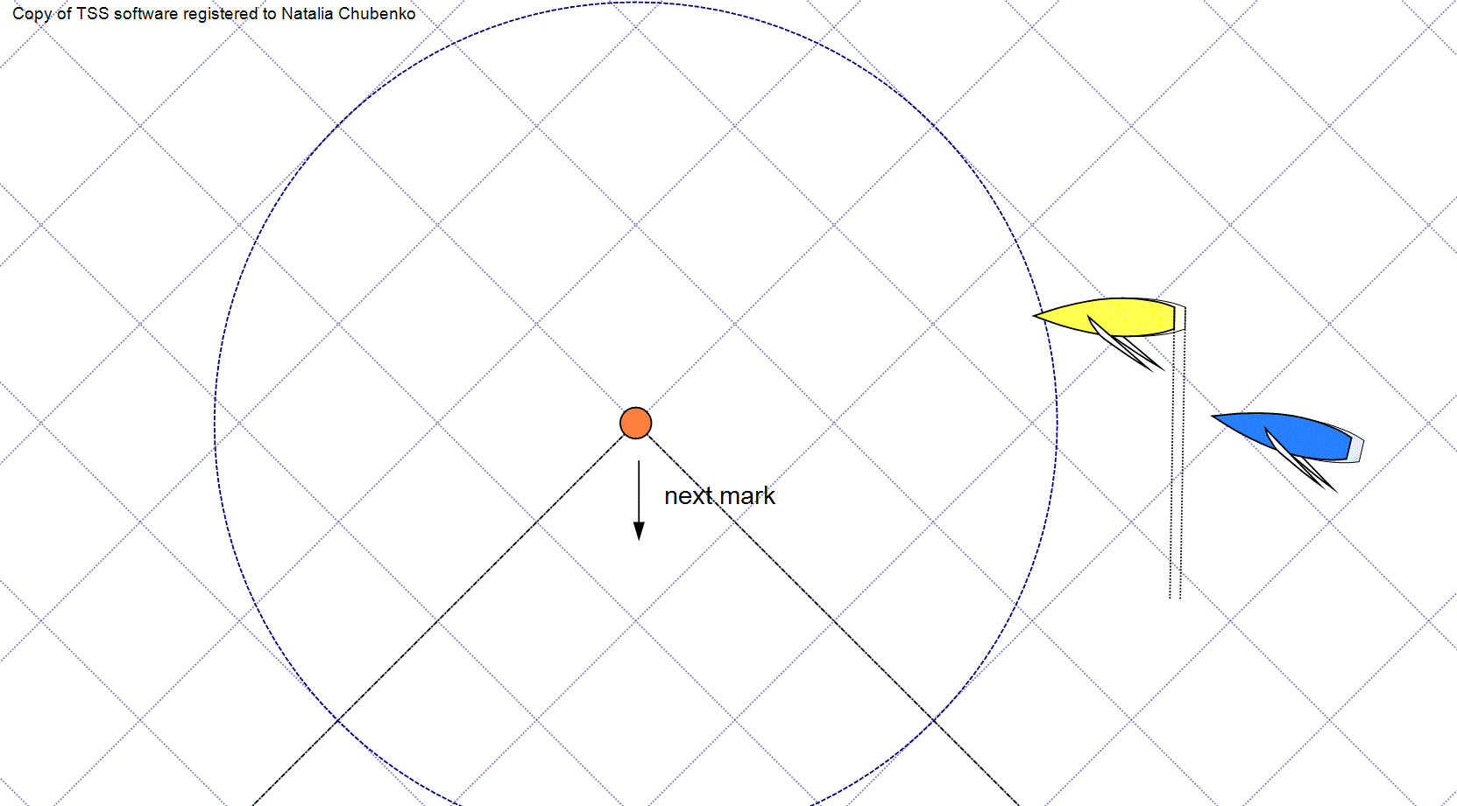
ППГ 2017-2020
Основные изменения
Часть 2 Когда яхты встречаются
Notes:
Sub. 172-15 as edited.

Slide 36
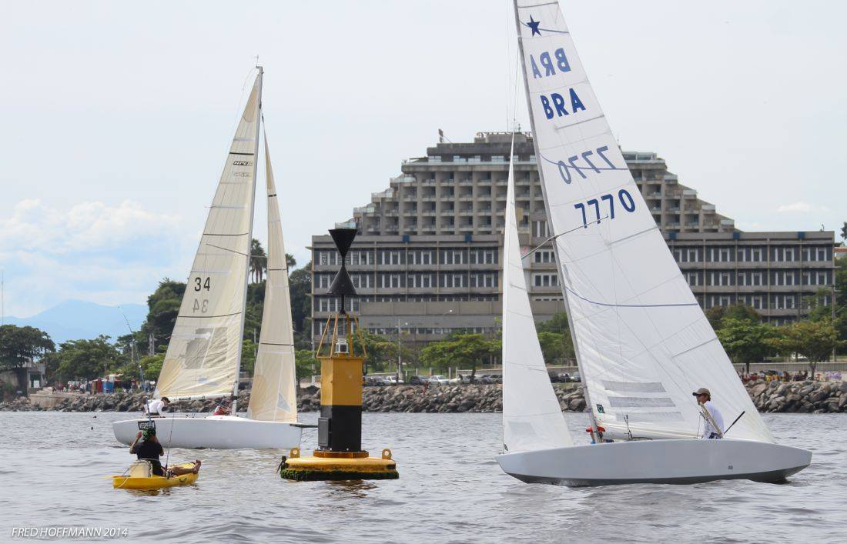
ППГ 2017-2020
Основные изменения
Часть 2 Когда яхты встречаются
3. Правило 18.3 Поворот оверштаг в зоне
Notes:
Sub. 173-15 as edited.

Slide 37
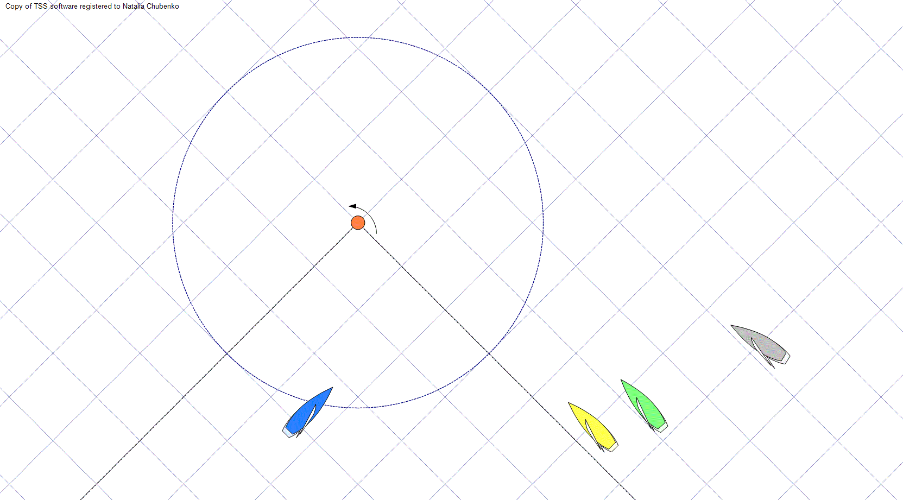
ППГ 2017-2020
Основные изменения
Часть 2 Когда яхты встречаются
3. Правило 18.3 Поворот оверштаг в зоне
Notes:
Sub. 173-15 as edited.

Slide 38
ППГ 2017-2020
Основные изменения
Часть 2 Когда яхты встречаются
3. Правило 18.3 Поворот оверштаг в зоне
Если яхта в зоне знака, который предписано оставить по левому борту, проходит левентик с левого галса на правый галс и затем выходит на знак, она не должна вынуждать яхту, которая находилась на правом галсе с момента своего входа в зону, идти выше крутого бейдевинда, чтобы избежать контакта, и должна дать место-у-знака, если эта яхта оказывается внутренней связанной с ней. Когда между яхтами применяется это правило, то правило 18.2 не применяется между ними.
Notes:
Sub. 173-15 as edited.

Slide 39
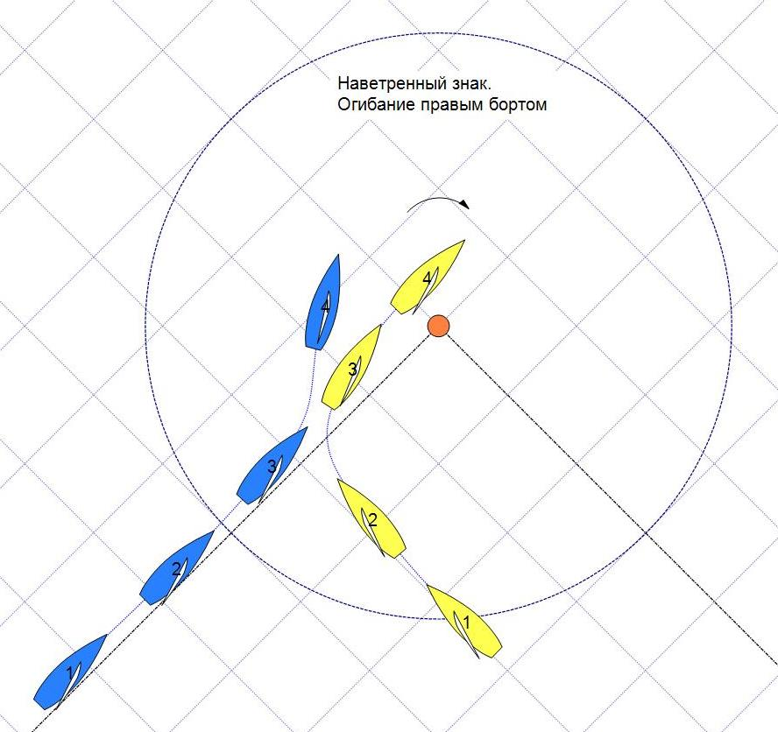
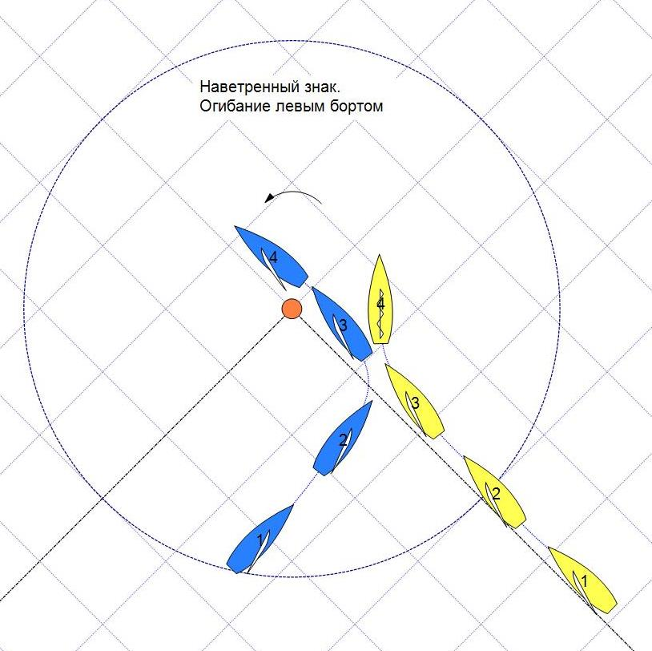
ППГ 2017-2020
Основные изменения
Часть 2 Когда яхты встречаются
3. Правило 18.3 Поворот оверштаг в зоне
3. Правило 18.3 Поворот оверштаг в зоне
Notes:
Sub. 173-15 as edited.

Slide 40
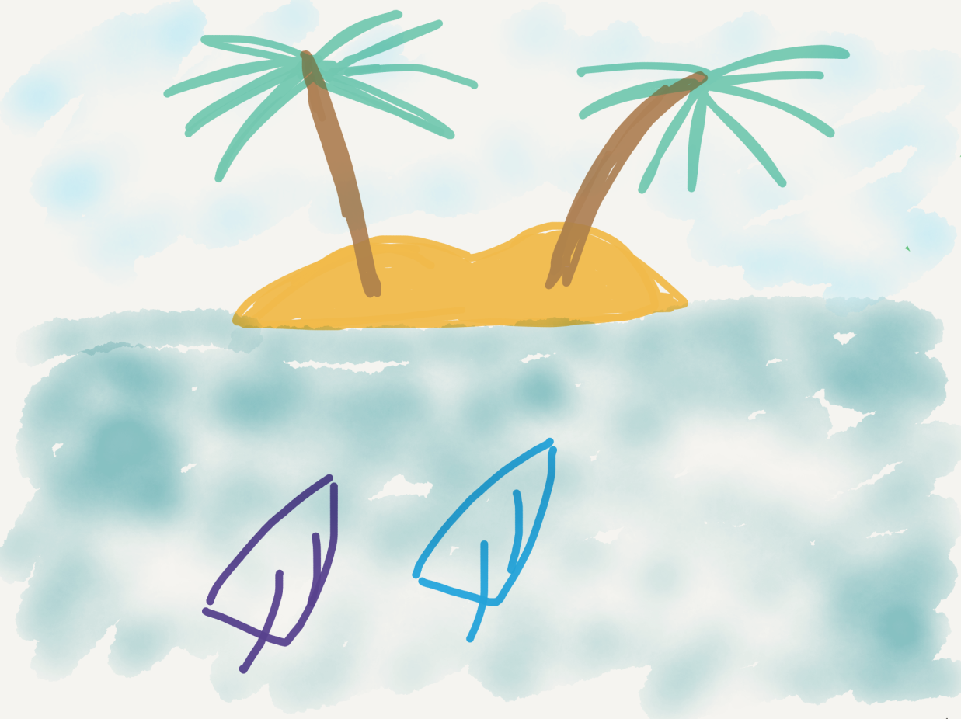
ППГ 2017-2020
Основные изменения
Часть 2 Когда яхты встречаются
Правило 19.1
Notes:
Sub. 174-15 as edited.

Slide 41
ППГ 2017-2020
Основные изменения
Часть 2 Когда яхты встречаются
4. Правило 19.1
19.1. Когда применяется правило 19
Правило 19 применяется между двумя яхтами у препятствия за исключением случаев
когда препятствие является знаком, который яхты обязаны оставить с одного и того же борта, или
когда правило 18 применяется между яхтами, а препятствием является другая яхта, связанная с каждой из них.
Однако у протяженного препятствия правило 19 применяется всегда, а правило 18 не применяется.
Notes:
Sub. 174-15 as edited.

Slide 42
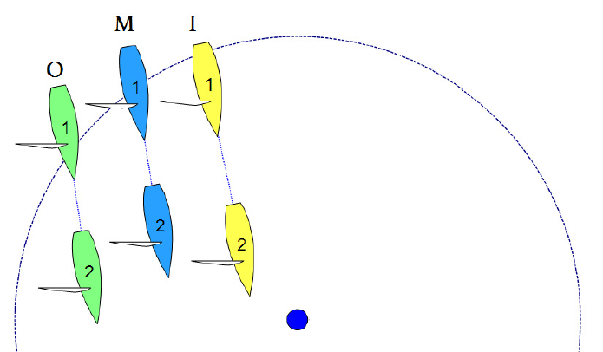
ППГ 2017-2020
Основные изменения
Часть 2 Когда яхты встречаются
Правило 19 применяется между двумя яхтами у препятствия за исключением случаев
когда правило 18 применяется между яхтами, а препятствием является другая яхта, связанная с каждой из них.
О (зеленая) – подветренная, связанная с Синей и Желтой.
Но!
Правило 19 не применяется между М и I.
Зеленая должна дать место-у-знака Синей и Желтой.
Notes:
Sub. 174-15 as edited.

Slide 43
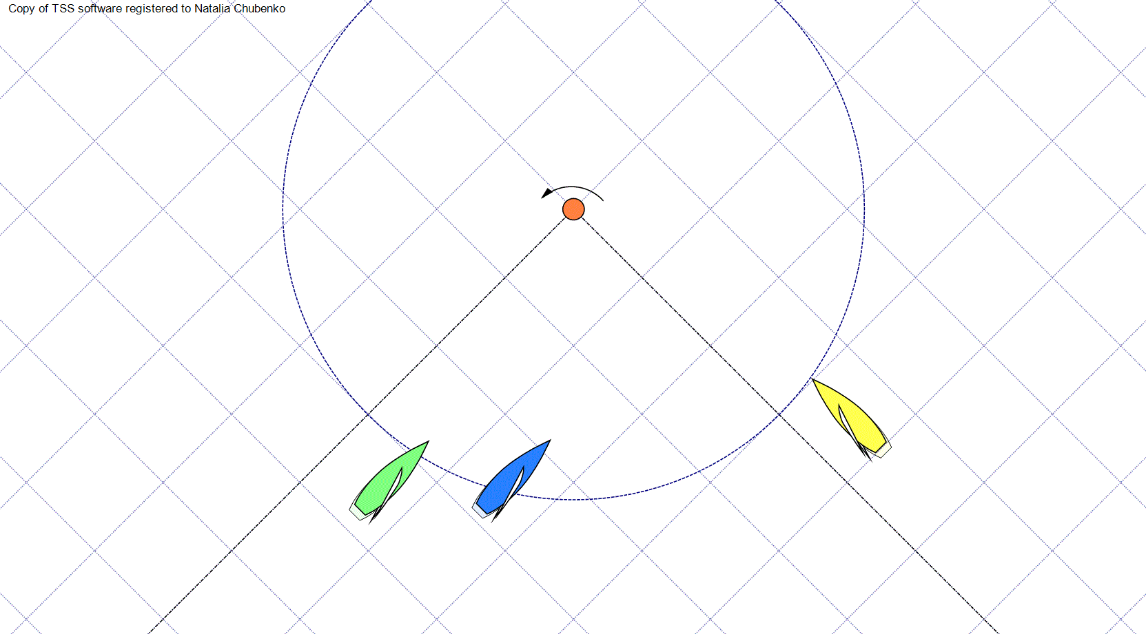
ППГ 2017-2020
Основные изменения
Часть 2 Когда яхты встречаются
Правило 19 применяется между двумя яхтами у препятствия за исключением случаев
когда правило 18 применяется между яхтами, а препятствием является другая яхта, связанная с каждой из них.
Notes:
Sub. 174-15 as edited.

Slide 44
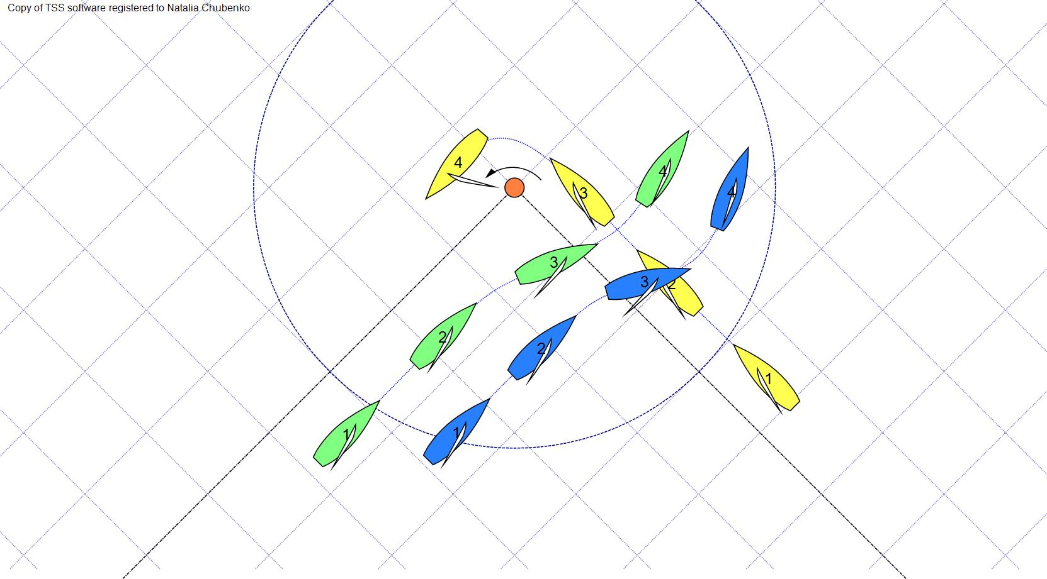
ППГ 2017-2020
Основные изменения
Часть 2 Когда яхты встречаются
Правило 19 применяется между двумя яхтами у препятствия за исключением случаев
когда правило 18 применяется между яхтами, а препятствием является другая яхта, связанная с каждой из них.
Notes:
Sub. 174-15 as edited.

Slide 45
ППГ 2017-2020
Основные изменения
Часть 2 Когда яхты встречаются
5. Правило 20.1
20.1 Оклик
Яхта имеет право окликом запросить место, чтобы сделать поворот оверштаг и избежать яхты, находящейся на том же галсе. Однако она не должна делать оклик за исключением случаев, когда
она приближается к препятствию, и вскоре ей нужно будет существенно изменить курс, чтобы безопасно избежать его, и
она идет курсом крутой бейдевинд или выше.
Дополнительно, она не должна делать оклик, если препятствие является знаком и яхта, которая выходит на него, была бы вынуждена изменить курс в результате ответа на оклик.
Notes:
Sub. 131-14 as edited; then changed again as a result of Sub. 175-15, Proposal 1.

Slide 46
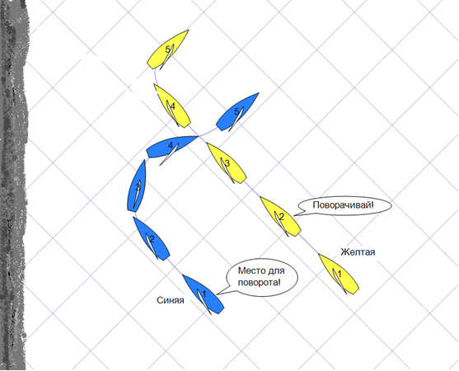
ППГ 2017-2020
Основные изменения
Часть 2 Когда яхты встречаются
5. Правило 20 Место для поворота оверштаг от препятствия
Notes:
Sub. 131-14 as edited; then changed again as a result of Sub. 175-15, Proposal 1.

Slide 47
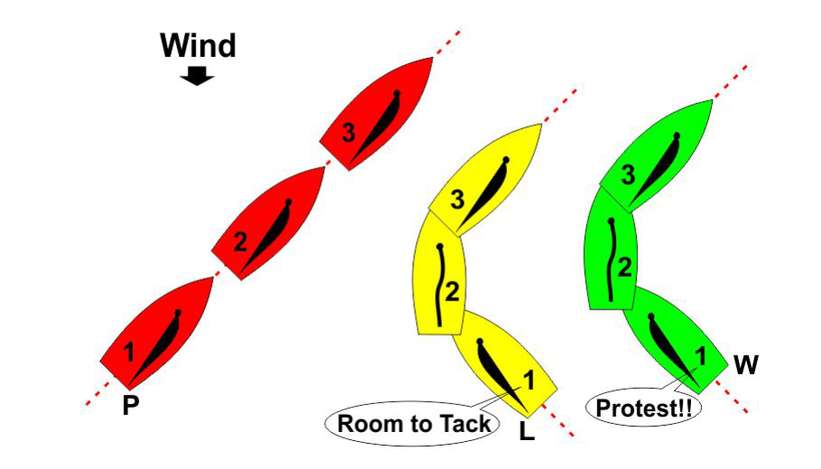
ППГ 2017-2020
Основные изменения
Часть 2 Когда яхты встречаются
5. Правило 20 Место для поворота оверштаг от препятствия
Notes:
Sub. 131-14 as edited; then changed again as a result of Sub. 175-15, Proposal 1.

Slide 48
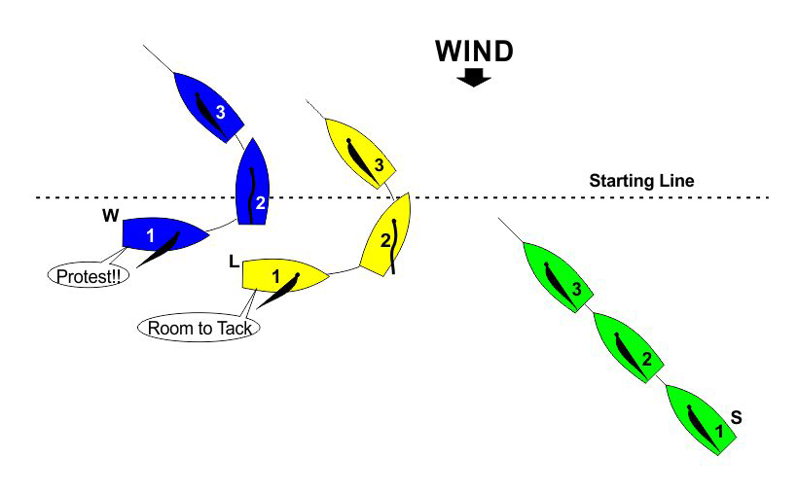
ППГ 2017-2020
Основные изменения
Часть 2 Когда яхты встречаются
5. Правило 20 Место для поворота оверштаг от препятствия
Notes:
Sub. 131-14 as edited; then changed again as a result of Sub. 175-15, Proposal 1.

Slide 49
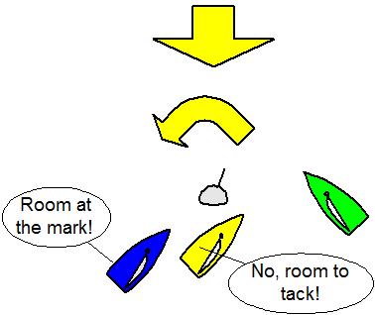
ППГ 2017-2020
Основные изменения
Часть 2 Когда яхты встречаются
Правило 20 Место для поворота оверштаг от препятствия
20.2 (с) С момента, когда яхта делает оклик, и до момента, когда она завершила поворот оверштаг и избежала окликнутую яхту, правило 18.2 не применяется между ними.
Синяя должна дать место Желтой, чтобы ты избежала Зеленой
Notes:
Sub. 131-14 as edited; then changed again as a result of Sub. 175-15, Proposal 1.

Slide 50
ППГ 2017-2020
Основные изменения
Часть 2 Когда яхты встречаются
6. Правило 21 Оправдание
Перенесено из части С в часть D
Когда яхта идет в пределах места или места-у-знака, на которое она имеет право, то она должна быть оправдана, если в инциденте с яхтой, обязанной дать ей это место или место-у-знака,
она нарушает какое-либо правило Раздела А, правило 15 или правило 16, либо
она была вынуждена нарушить правило 31.
Notes:
Moved rule 21 from Section C to Section D. Sub. 132-14, Proposal 2.
Deleted ’under a rule of Section C’. Sub. 132-14, Proposal 1.

Slide 51
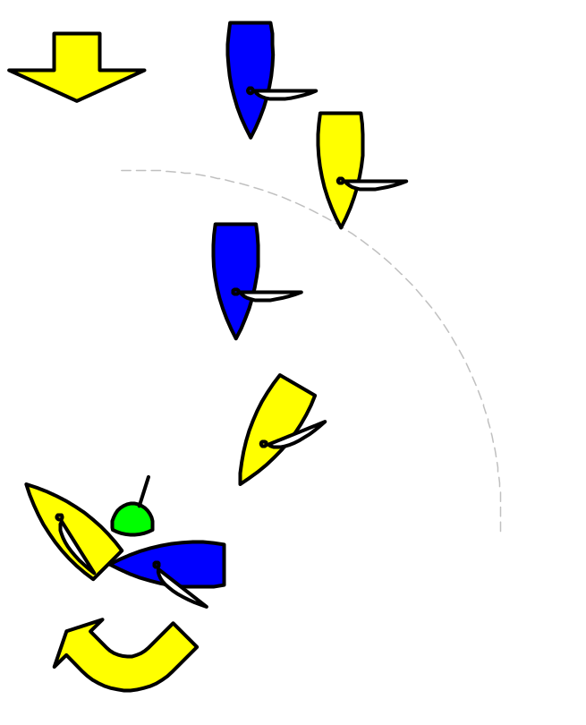
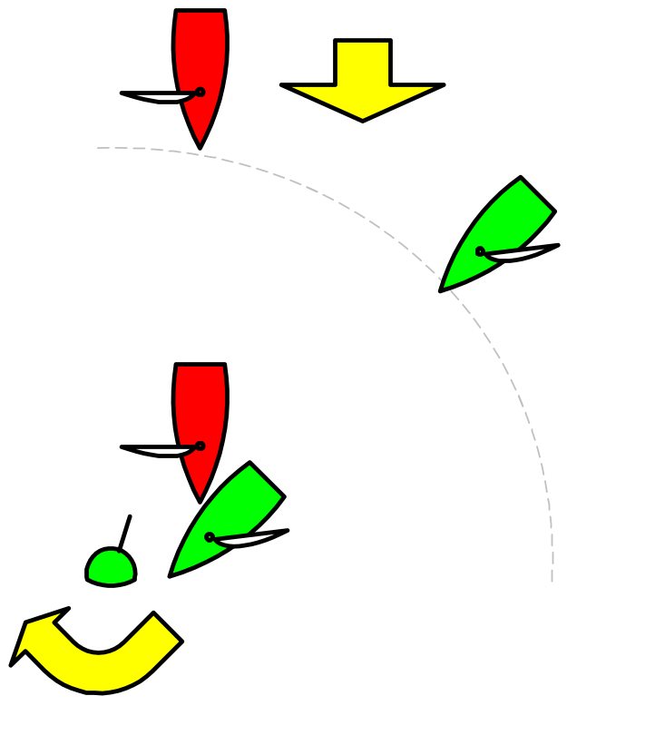
ППГ 2017-2020
Основные изменения
Часть 2 Когда яхты встречаются
6. Правило 21 Оправдание
Перенесено из части С в часть D
Notes:
Moved rule 21 from Section C to Section D. Sub. 132-14, Proposal 2.
Deleted ’under a rule of Section C’. Sub. 132-14, Proposal 1.

Slide 52
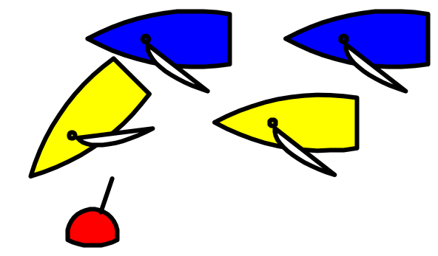
ППГ 2017-2020
Основные изменения
Часть 2 Когда яхты встречаются
6. Правило 21 Оправдание Перенесено из части С в часть D
Notes:
Moved rule 21 from Section C to Section D. Sub. 132-14, Proposal 2.
Deleted ’under a rule of Section C’. Sub. 132-14, Proposal 1.

Slide 53
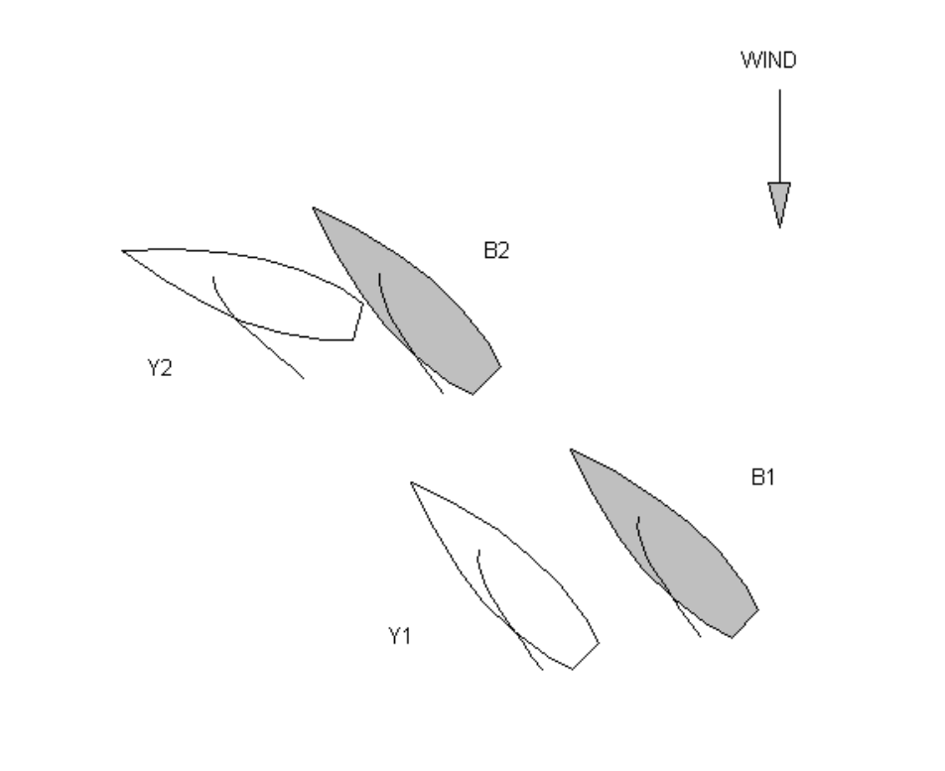
ППГ 2017-2020
Основные изменения
Часть 2 Когда яхты встречаются
6. Правило 21 Оправдание Перенесено из части С в часть D
Notes:
Moved rule 21 from Section C to Section D. Sub. 132-14, Proposal 2.
Deleted ’under a rule of Section C’. Sub. 132-14, Proposal 1.

Slide 54
ППГ 2017-2020
Основные изменения
Часть 2 Когда яхты встречаются
7. Правило 22 Ошибки на старте; выполнение наказаний; движение задним ходом за счет выноса паруса
Яхта, движущаяся задним ходом или в сторону на ветер относительно воды в результате вынесения какого-либо паруса на ветер, должна сторониться яхты, не делающей этого.
Notes:
Sub. 177-15 as edited.

Slide 55
Focus on Part 2
Структура
ППГ Часть 2
Избегать/
Вмешиваться
(если возможно)
Сторониться
Давать место
Надлежащий
курс
10 - Правый/Левый галс
11 - Наветренный/Подветренный
12 - Впереди/Позади
13 – Поворот оверштаг
19.2(c) – Связаны у протяженного препятствия
22.1 – Возвращение к старту
22.2 - Наказания
22.3 – Задний ход, движение в сторону на ветер
15 – Получение права дороги
16 – Изменение курса яхтой, имеющей право дороги
18 – Прохождение знаков
19 – Прохождение препятствий
20 – Место для поворота оверштаг
17 – Не выше надлежащего курса
18.4 – Поворот фордевинд внутренней яхтой у знака
14 – контакт
23 – опрокинувшаяся яхта
24.1– одна яхта в гонке, а другая нет
24.2 – яхта выполняет наказание или находится на другом участке дистанции
Другие
правила
18.3 – Поворот оверщтаг в зоне

Slide 56
ППГ 2017-2020
Основные изменения
Часть 2 Когда яхты встречаются
14 ИЗБЕГАНИЕ КОНТАКТА
Яхта должна избегать контакта с другой яхтой, если это разумно возможно. Однако яхта, имеющая право дороги или право на место либо на место-у-знака,
не обязана предпринимать действия для избегания контакта, пока не станет ясно, что другая яхта не сторонится или не дает места либо места-у-знака, и
должна быть оправдана, если она нарушает это правило, но контакт не причинил ущерба или вреда здоровью.
Notes:
Sub. 178-15, as edited, and Sub. 179-15.

Slide 57
ППГ 2017-2020
Основные изменения
Часть 2 Когда яхты встречаются
23 ЯХТА ОПРОКИНУВШАЯСЯ, НА ЯКОРЕ ИЛИ НА МЕЛИ;
ОКАЗЫВАЮЩАЯ ПОМОЩЬ
Если возможно, то яхта должна избегать другой яхты, которая или опрокинулась, или ещё не управляется после опрокидывания, или стоит на якоре или на мели, или пытается оказать помощь лицу либо судну, находящемуся в опасности. Яхта считается опрокинувшейся, когда топ её мачты находится в воде.
Notes:
Sub. 178-15, as edited, and Sub. 179-15.

Slide 58
ППГ 2017-2020
Основные изменения
Часть 2 Когда яхты встречаются
24.1 Если это разумно возможно, то яхта, не участвующая в гонке, не должна мешать яхте, находящейся в гонке.
Notes:
Sub. 178-15, as edited, and Sub. 179-15.

Slide 59
ППГ 2017-2020
Основные изменения
Часть 2 Когда яхты встречаются
Правило 24 Помехи другим яхтам
24.2 Если это разумно возможно, яхта не должна мешать яхте, выполняющей наказание, или находящейся на другом участке дистанции, или подпадающей под действие правила 22.1. Однако после сигнала «Старт» это правило не применяется, если яхта идет своим надлежащим курсом.
Notes:
Sub. 178-15, as edited, and Sub. 179-15.

Slide 60
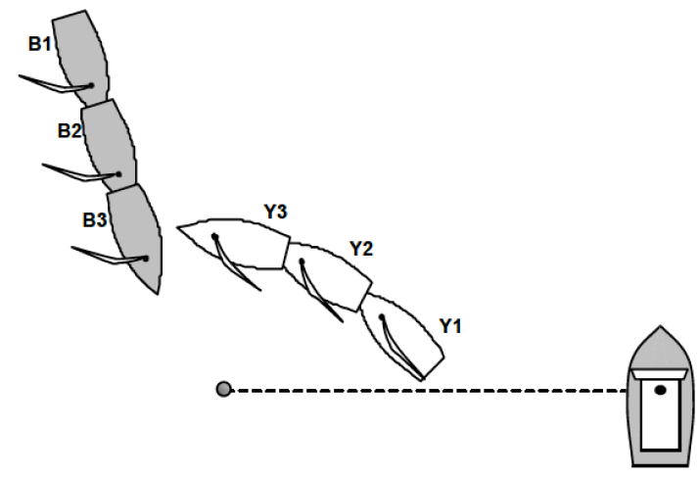
ППГ 2017-2020
Основные изменения
Часть 2 Когда яхты встречаются
Яхта Y стартовала
Яхта В еще не стартовала хты
Notes:
Sub. 178-15, as edited, and Sub. 179-15.

Slide 61
Составила Наталья Чубенко
Председатель комитета правил и апелляций ВФПС
Владивосток 2017
Часть III

Slide 62
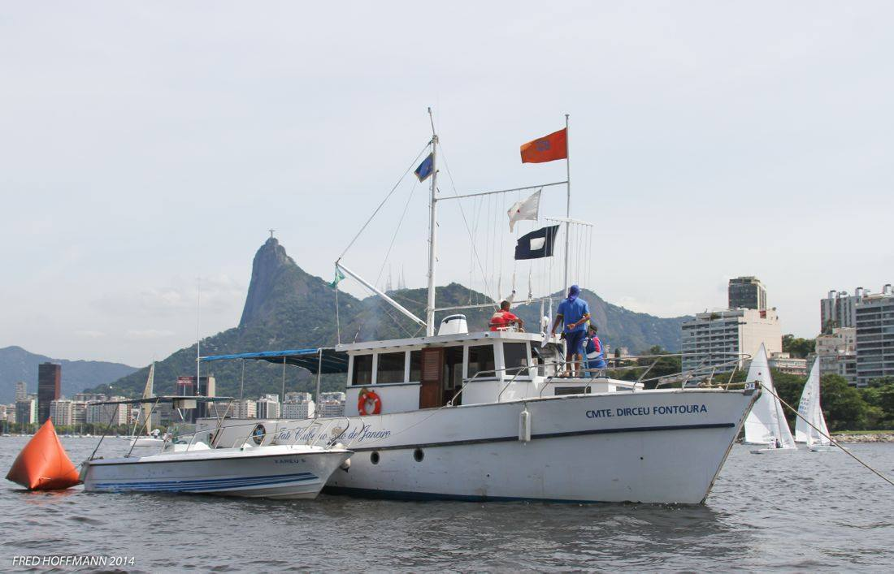
Часть III
Проведение гонки

Slide 63
ППГ 2017-2020
Основные изменения
Часть 3 Проведение гонки
1. Правило 25.3
Когда гоночному комитету требуется показать флаг в качестве зрительного сигнала, он имеет право использовать флаг или другой внешне похожий предмет.
Notes:
Sub. 182-15.

Slide 64

Правило 26 Стартовая процедура
Минуты до сигнала «Старт» | Зрительный сигнал | Звуковой сигнал | Значение
5* | Флаг класса | Один | Сигнал «Предупреждение»
4 | P, I, Z, Z c I, U или чёрный флаг | Один | Сигнал «Подготовительный»
1 | Флаг сигнала «Подготовительный» убирается | Один продолжи- тельный | Одна минута
0 | Флаг класса убирается | Один | Сигнал «Старт»
Notes:
Сигналы
Для главного судьи и, особенно, для судьи на сигналах важно понимать, как работает сигнальная система. Она унаследована от военных моряков всего мира. Сигнальный флаг должен подниматься на рее сложенным, рывок за нижнюю оттяжку освобождает флаг. Этот сигнал говорит вам о том, что будет происходить. В стартовой процедуре, когда он убирается (исполнительный сигнал), флот выполняет распоряжение.
Главное различие между военно-морскими сигналами и гоночными сигналами в том, что многие гоночные комитеты не разворачивают флаг на рее. Однако разработаны разные способы, обеспечивающие своевременную подачу сигнала. Лучшая из этих систем – крепить флаги резиновыми шнурами и оттягивать вниз, так что будучи отпущенными, они мгновенно появляются на рее. Другая система – крепить флаги к шестам. В этом случае даже в трудных условиях один человек может управляться с флагами и поднимать их очень быстро.
Звуковой сигнал подается для привлечения внимания к зрительному сигналу. Зрительный сигнал – это основной сигнал.
Радиомолчание
Перед началом стартовой процедуры следует дать общее распоряжение по радио о соблюдении радиомолчания всеми остальными судейскими судами, кроме передачи срочных сообщений.
Срочные сообщения – сообщения, связанные с безопасностью и изменениями направления и силы ветра. Все остальные переговоры считаются не срочными.
Сигнал «Предупреждение»
В качестве сигнала «Предупреждение» используется описанный в гоночной инструкции флаг класса. Это первый сигнал стартовой процедуры – тот, по которому флот запускает свои таймеры.
Главный судья должен также запустить свой таймер по этому сигналу. Используя свои часы, он выполняет три задачи:
Проверяет, что хронометрист правильно ведет отсчет времени
Имеет дублирующие часы на случай отказа первых
Ему не нужно спрашивать, сколько осталось времени, отвлекая этим хронометриста.
Если не дан сигнал откладывания, следует сделать все возможное, чтобы гоночный комитет дал сигнал «Предупреждение» во время, указанное в гоночной инструкции.
Он сопровождается одним звуковым сигналом.

Slide 65

Сигнал «Предупреждение»
  Приложение L Руководство по гоночной инструкции
  5.4 Для того чтобы предупредить яхты о том, что вскоре начнется гонка или серия гонок, по крайней мере, за пять минут до сигнала «Предупреждение» будет показан оранжевый флаг, обозначающий стартовую линию, с одним звуковым сигналом.
Notes:
Сигналы
Для главного судьи и, особенно, для судьи на сигналах важно понимать, как работает сигнальная система. Она унаследована от военных моряков всего мира. Сигнальный флаг должен подниматься на рее сложенным, рывок за нижнюю оттяжку освобождает флаг. Этот сигнал говорит вам о том, что будет происходить. В стартовой процедуре, когда он убирается (исполнительный сигнал), флот выполняет распоряжение.
Главное различие между военно-морскими сигналами и гоночными сигналами в том, что многие гоночные комитеты не разворачивают флаг на рее. Однако разработаны разные способы, обеспечивающие своевременную подачу сигнала. Лучшая из этих систем – крепить флаги резиновыми шнурами и оттягивать вниз, так что будучи отпущенными, они мгновенно появляются на рее. Другая система – крепить флаги к шестам. В этом случае даже в трудных условиях один человек может управляться с флагами и поднимать их очень быстро.
Звуковой сигнал подается для привлечения внимания к зрительному сигналу. Зрительный сигнал – это основной сигнал.
Радиомолчание
Перед началом стартовой процедуры следует дать общее распоряжение по радио о соблюдении радиомолчания всеми остальными судейскими судами, кроме передачи срочных сообщений.
Срочные сообщения – сообщения, связанные с безопасностью и изменениями направления и силы ветра. Все остальные переговоры считаются не срочными.
Сигнал «Предупреждение»
В качестве сигнала «Предупреждение» используется описанный в гоночной инструкции флаг класса. Это первый сигнал стартовой процедуры – тот, по которому флот запускает свои таймеры.
Главный судья должен также запустить свой таймер по этому сигналу. Используя свои часы, он выполняет три задачи:
Проверяет, что хронометрист правильно ведет отсчет времени
Имеет дублирующие часы на случай отказа первых
Ему не нужно спрашивать, сколько осталось времени, отвлекая этим хронометриста.
Если не дан сигнал откладывания, следует сделать все возможное, чтобы гоночный комитет дал сигнал «Предупреждение» во время, указанное в гоночной инструкции.
Он сопровождается одним звуковым сигналом.

Slide 66





Сигнал «Подготовительный»
  Существует пять сигналов «Подготовительный»
    «P» – наказаний нет
    «I» – вернуться через продолжение линии
    «I» вместе с «Z»
    «Z» – штраф 20%
    «U» - UFD
    Черный флаг – BFD
Notes:
Пять сигналов «Подготовительный»
Может показаться, что такое обилие сигналов затрудняет выбор для судей. У некоторых главных судей есть свой любимый сигнал. Важно помнить, что наложение наказаний на флот создает нагрузку на гоночный комитет не меньшую, чем на флот.
При хорошей организации гонок и тщательном планировании на ранних стадиях соревнования, использование наказывающих сигналов может быть значительно сокращено. В частности это касается выбора формата соревнования, который позволяет уменьшить длину стартовой линии и количество яхт на старте до более контролируемых.
Флаг «P»
Традиционный подготовительный сигнал. По действующим правилам он фактически является «не наказывающим» сигналом.
Фальстартовавшие яхты (OCS) могут «нырнуть» обратно через стартовую линию.
При хорошей стартовой линии и разумном размере флота следует использовать этот флаг для большинства стартов. Главному судье следует всегда делать первую попытку старта с флагом «Р».
Флаги «I»; «I» вместе с «Z»; «Z»; Черный флаг
Использовать наказывающие флаги вынуждают длина стартовой линии и количество яхт на стартовой линии.
Чем больше флот, тем длиннее линия, и тем чаще используются наказывающие сигналы.
Чем меньше флот, тем короче стартовая линия, и тем гораздо меньше необходимость использования наказывающих сигналов.
Плюсы и минусы каждого сигнала будут рассмотрены на следующих страницах.
Флаг «I» вместе с флагом «Z» означают, что применяются оба наказания.

Slide 67

ППГ 2017-2020
Основные изменения
Часть 3 Проведение гонки
Правило флага «I»
Если был показан флаг «I» и какая-либо часть корпуса, экипажа или оборудования яхты находится на стороне дистанции от стартовой линии или одного из её продолжений в течение последней минуты перед её сигналом «Старт», то яхта должна пройти на предстартовую сторону линии через одно из её продолжений, прежде чем стартовать.
Notes:
Sub. 135-14

Slide 68
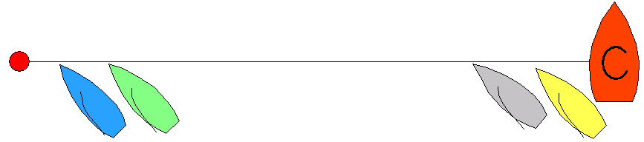


Правило флага «I»
  Флаг «I» с 1 звуковым сигналом
Notes:
Флаг «I» - правило флага «I»
Первый наказывающий флаг для многих главных судей.
Некоторые главные судьи считают это наказание очень несправедливым. Оно наказывает яхту, оказавшуюся на стороне дистанции в середине стартовой линии сильнее, чем яхту у конца линии. Также могут создаваться дополнительные трудности для главного судьи из-за скопления флота у обоих концов стартовой линии, в то время как посередине остается большое неиспользуемое пространство.
При использовании этого сигнала возникают и другие проблемы.
Один из минусов этого правила, если следовать ему буквально, состоит в том, что в нем говорится о продолжениях стартовой линии. Это значит, что главный судья должен показать флаг «Х», если какая-либо яхта находится на стороне дистанции от продолжения стартовой линии, что подразумевает наличие у главного судьи глаз на затылке!

Slide 69

ППГ 2017-2020
Основные изменения
Часть 3 Проведение гонки
30.3 Правило флага «U»
Если был показан как флаг «U», то никакая часть корпуса, экипажа или оборудования яхты не должна находиться внутри треугольника с вершинами – концами стартовой линии и первым знаком в течение последней минуты перед её сигналом «Старт». Если установлено, что яхта нарушает это правило, то она должна быть дисквалифицирована без рассмотрения, кроме случаев, если будет дан новый старт или назначена повторная гонка.
Notes:
Sub. 135-14

Slide 70
Черный флаг
  Черный флаг с 1 звуковым
  сигналом
    Это наказание следует использовать только в качестве последнего средства
    Он решает много проблем гоночного комитета, но и создает не меньше
    Хороший главный судья будет использовать этот флаг очень неохотно!
Notes:
Черный флаг – BFD (Black Flag Disqualified)
Зона наказаний – треугольник, образованный стартовой линией и знаком 1.
Любая яхта, вошедшая в зону наказаний после спуска черного флага, т.е. в течение последней минуты перед её стартовым сигналом, дисквалифицируется без рассмотрения протеста (BFD).
На крупных соревнованиях главным судьям рекомендуется использовать черный флаг для второй и последующих попыток дать старт, только если они уверены в том, что линия выставлена правильно.
Если в стартовой процедуре используется черный флаг, крайне важно, чтобы главный судья установил очень хорошую стартовую линию. Тогда будет выполнен главный принцип – черный флаг используется, когда проблемы вызваны самими яхтами, а не чем-то иным. В таких условиях ответственность возлагается на флот – стартуй правильно или получи BFD.
При использовании черного флага и в случае проблем со стартовой линией (длина, угол к ветру и т.п.), особенно важно применять «АР» вплоть до последних секунд перед стартом! Если условия таковы, что невозможно выставить хорошую стартовую линию, главный судья обязан внимательно наблюдать за флотом в течение последней минуты перед стартом. Он должен поручить кому-то быть в готовности к подаче сигнала откладывания в последнюю секунду. В таких условиях главному судье разумно будет предупредить судей на сигналах и хронометриста о том, что процедура будет продолжаться до тех пор, пока не останется 30 секунд до старта, и затем он объявит о позднем откладывании гонки, если флот реагирует на заход ветра неблагоприятным образом.
Рекомендуется давать такое очень позднее откладывание не позднее, чем за 5 секунд до старта, хотя многие опытные главные судьи останавливают процедуру и за 2 секунды до старта, давая команду поднять флаг «АР».
Очень важно, чтобы главный судья отдавал себе отчет, что как только дан стартовый сигнал – яхты OCS станут BFD.
Он должен принимать решение мгновенно. Яхты оказались выше линии, потому что они слишком агрессивно действовали на линии? Или они пытались получить преимущество от захода ветра, который вызвал скопление яхт у одного из концов линии? Вопрос, на который он обязан сам себе ответить: из-за чего яхты оказались OCS?
Если он уверен, что выставил хорошую стартовую линию, и что флот испытывает его самого и его навыки проведения гонок, то он продолжит давать старты и считать яхты BFD. Однако, в эти последние секунды перед стартом, если он сочтет, что проблемы создаются погодными условиями, другими словами, в этом нет вины самих яхтсменов, то ему следует отложить гонку в последний момент.
Отзывы при черном флаге
Индивидуальный отзыв (флаг «Х») не применяется к стартам с черным флагом.
Общий отзыв (флаг 1-ый заменяющий) может быть использован. В этом случае правила требуют от гоночного комитета показать на судне ГК номера всех яхт BFD. Эти яхты затем исключаются из любого нового старта этой гонки. Прежде чем показывать номера, секретарям следует тщательно проверить, что все номера, названные как OCS, внесены в стартовый протокол. Если есть хоть какое-то сомнение в правильности идентификации яхты BFD, то её номер должен быть удален из списка BFD. Сразу после завершения проверки номера должны быть показаны до нового сигнала «Предупреждение».

Slide 71
Спуск сигнала «Подготовительный»
  Это делается точно за одну минуту
  до стартового сигнала
    В этот момент подается один продолжительный звуковой сигнал
    Если в качестве подготовительного использовался наказывающий сигнал,
    с этого момента начинается период наказания
Notes:
Спуск сигнала «Подготовительный»
Это решающий момент в стартовой процедуре.
Спуск сигнала «Подготовительный» – это исполнительный сигнал. Он означает, что с этого момента вступает в действие сигнал, показанный в качестве подготовительного. Соответствующее правило применяется с этого момента и до стартового сигнала.
Спуск сигнала «Подготовительный» сопровождается одним продолжительным звуковым сигналом.
Одна минута до старта
В течение этого времени на судне ГК должны быть слышны только два голоса: хронометриста и главного судьи.
Главный судья записывает всё на свой диктофон.
В это время радио молчит.
Главный судья непрерывно отслеживает и записывает ситуацию – как яхты готовятся к старту. Он предупреждает остальных судей о предстоящих сигналах при каждом изменении ситуации на стартовой линии.
Хорошо тренированная команда судей будет готова быстро отреагировать на изменение ситуации.

Slide 72

Индивидуальный отзыв
  Флаг «X» и 1 звуковой сигнал
    Этот сигнал должен быть показан не позже чем через 4 секунды после стартового сигнала
    Одновременно обязательно должен быть дан звуковой сигнал
    Он остается поднятым до тех пор, пока все яхты OCS не вернутся, или в течение
    4 минут, или пока не останется 1 минута до следующего сигнала
    Он убирается без звукового сигнала
    Делайте всё возможное для идентификации всех яхт OCS
Notes:
Флаг «X» – индивидуальный отзыв
Если есть несколько яхт, явно установленных как OCS, поднимается флаг «Х» с одним звуковым сигналом. Прецедентное право [см. Случаи ISAF 31, 71, 79] устанавливает, что этот звуковой сигнал обязательно должен быть подан одновременно со зрительным сигналом. Также это должно быть сделано как можно скорее после стартового сигнала. Опять же прецедентное право определяет максимальный период времени в 5 секунд [в Случае ISAF 79 говорится о нескольких секундах], поэтому рекомендуется всем главным судьям подавать этот сигнал не позже 4 секунд после стартового сигнала.
Флаг «X» остается поднятым до тех пор, пока:
Все явно установленные яхты вернутся на предстартовую сторону стартовой линии или одного из её продолжений;
или
Пройдет 4 минуты после стартового сигнала;
или
Останется 1 минута до следующего сигнала.
Флаг убирается без звукового сигнала.
Идентификация яхт
Главный судья должен сделать всё возможное, чтобы установить все яхты OCS. Иногда это может быть довольно сложно, особенно когда несколько яхт скрыты от взгляда яхтами, которые находятся ближе к концам линии. Главный судья не должен продолжать гонку, если видел, что неустановленные яхты были выше линии (или нарушили правило 30.1).
Нормальная практика – использовать номера на парусах для идентификации яхт. Но это сразу же создает много проблем главному судье:
Номера могут включать до 6 цифр
Прозрачный материал парусов позволяет видеть номера на обратной стороне
Номера наносятся ближе к задней шкаторине
Цифры 5 и 2 на противоположных сторонах паруса могут вызвать путаницу
Иногда паруса могут быть зарифлены так, что номера становятся скрыты
Чтобы выйти из положения, опытный главный судья запишет на свой диктофон другие отличительные признаки, например:
Цвет корпуса
Цвет палубы
Цвет одежды экипажа
Также он поручит кому-нибудь следить не отрывая глаз за яхтой, пока не станет возможным точно её идентифицировать.
Бортовые номера
На многих крупных соревнованиях выдаются специальные номера. Эти номера прикрепляются с обеих бортов в носовой части, где они могут быть хорошо видны. Дополнительно идентификации поможет размещение такого номера в правой части транца яхты. Эта часть яхты видна главному судье, когда яхта слишком рано приближается к стартовой линии, и ей приходится увалиться, направляя транец в сторону судна ГК.
Отзыв яхт OCS
Во время многих стартов бывает одна или больше яхт, которые невозможно установить ни с какого конца линии. Это происходит из-за большого скопления яхт. Главный судья на судне ГК принимает решение давать или не давать отзыв, если давать, то индивидуальный (флаг «Х», один звуковой сигнал) или общий (1-ый заменяющий, два звуковых сигнала). Если главный судья уверен, что все яхты выше линии (или все, нарушившие правило 30.1) установлены, он дает индивидуальный отзыв. Если главный судья не уверен, что все фальстартовавшие яхты (или нарушившие правила 30.1 или 30.3) установлены, он дает общий отзыв.
Нежелательно давать сигнал индивидуального отзыва и затем давать общий отзыв.

Slide 73

Общий отзыв
  Флаг 1^{ый} заменяющий –
  2 звуковых сигнала
    Следует использовать, если не все фальстартовавшие яхты установлены
    При хорошей стартовой линии вероятность использования этого сигнала меньше
    При короткой стартовой линии с несколькими яхтами этот сигнал фактически лишний
    Будьте внимательны при использовании наказывающих сигналов в качестве подготовительного, особенно при черном флаге
    Убирается с одним звуковым сигналом
Notes:
Общий отзыв – 1^{ый} заменяющий
Общий отзыв следует использовать, когда главный судья не уверен, что все фальстартовавшие (или нарушившие правила 30.1 или 30.3) яхты установлены. Главный судья всегда обязан задать себе вопрос – что привело к общему отзыву?
Могут быть различные причины. Вот некоторые наиболее частые:
Заход ветра, вызвавший быстрое и неожиданное смещение яхт к одному из концов линии
Течение, выталкивающее яхты на сторону дистанции
Короткая стартовая линия, на которой яхтам трудно найти место. Это создает скопление в середине линии.
Плохо обозначенная стартовая линия. Если мачты недостаточно высокие, флаги на мачтах недостаточно большие, то яхтсменам трудно понять, где же находится стартовая линия!
При любых проблемах со стартовой линией (длина, угол к ветру и т.п.) надо использовать «АР» вместо общего отзыва, даже в последние секунды перед стартом.
Если ошибка гоночного комитета (например, в отсчете времени) обнаружилась после стартового сигнала, то гонка должна быть прекращена (используя флаг «N»), и общий отзыв не используется.
«Процентная игра»
При обсуждении применения сигнала индивидуального отзыва – флага «Х» было признано, что бывают случаи, когда не все фальстартовавшие яхты установлены из-за того, что их номера закрыты другими яхтами OCS, а главный судья дает команду показать флаг «Х».
Главному судье сложно определить точку перехода от индивидуального отзыва (флаг «Х») к общему отзыву (флаг 1-ый заменяющий). Это «процентная игра»! Какой процент яхт OCS должен быть не идентифицирован, чтобы принять решение в пользу общего отзыва?
Другой фактор, который надо учитывать – хотя несколько яхт и фальстартовали, но подавляющее большинство флота взяло совершенно нормальный старт. Сигнал общего отзыва для таких яхт - это наказание.
Очень непросто дать готовое решение этой проблемы, кроме как сказать, что если главный судья решил, что старт «справедливый», то следует позволить гонке продолжаться и при необходимости показать флаг «Х». Несправедливый старт – если яхта (или яхты) получают преимущество перед другими участниками, пересекая линию до стартового сигнала, и не могут быть легко установлены. В таких условиях у главного судьи, вероятно, не будет другого выбора, как дать сигнал общего отзыва.
Общий отзыв при наказывающих флагах
За исключением наказания по черному флагу, все яхты могут стартовать в гонке после общего отзыва. Некоторые могут получить наказание 20%, если использовался флаг «Z».
BFD может оказать разрушительный эффект на общий результат яхты в соревновании. Главному судье следует быть очень осторожным, давая старт, при котором велика вероятность большого количества яхт выше линии и последующего общего отзыва. Составление окончательного списка яхт BFD и вывешивания его на судне ГК потребует некоторого времени. Все это должно быть сделано до начала следующей стартовой процедуры.
Хороший главный судья в таких условиях предпочтет в последний момент дать сигнал откладывания, таким образом избегая старта и всех описанных выше последствий.
Действия после общего отзыва
Флаг 1-ый заменяющий остается поднятым, пока не останется 1 минута до следующего сигнала. Это может быть сигнал «Предупреждение» для повторного старта гонки, или он может быть заменен одним из сигналов откладывания.
Если нет изменений дистанции или других причин для задержки, главному судье следует приготовиться к сигналу «Предупреждение», как только флот вернется в стартовую зону. Для ускорения этого многие главные судьи отправляют быстроходный катер пройти перед яхтами, показывая флаг 1-ый заменяющий, чтобы весь флот как можно скорее вернулся в зону старта.
Новый старт
Когда гоночный комитет готов, и большинство яхт флота вернулись в зону старта, флаг 1-ый заменяющий можно опустить с одним звуковым сигналом. Ровно через одну минуту после этого подается новый сигнал «Предупреждение», начинающий новую стартовую процедуру.

Slide 74



Прекращение гонки
  Флаг «N»
  с 3-мя звуковыми сигналами
    Этот сигнал может применяться только после старта
  2 других сигнала прекращения гонки.
  Каждый должен сопровождается
  3-мя звуковыми сигналами
  Оба могут применяться в любое время
    «N над H»
    «N над A»
Notes:
Прекращение гонки – Флаг «N»
Флаг «N» без дополнительных флагов может применяться только после старта. Это значит, что гонка прекращена, и новый старт будет дан, как только появится практическая возможность.
Прекращение гонки – Флаг «N над H» и «N над A»
Эти сигналы могут применяться в любое время, и до старта и после старта. Будьте осторожны, применяя их, потому что когда они используются самостоятельно, то действуют для всех классов. Может возникнуть необходимость определить область их действия, используя флаг класса.
Эти сигналы похожи на два сигнала откладывания гонки, которые так же используются с флагами «H» и «A».
Последнее средство
При использовании флага «N» гонка останавливается. В этом случае старший судья на дистанции сталкивается с рядом проблем, так как вскоре после старта какая-нибудь яхта быстро устанавливает лидерство над своими соперниками, соответственно, кто-то быстро становится замыкающей яхтой флота. Когда гонка останавливается при помощи этого сигнала, лидеру гонки это не понравится, в то время как последняя яхта будет приветствовать такое решение.
Для главного судьи это - «ситуация без выигрыша».
Правило, которое позволяет старшему судье на дистанции прекратить гонку, требует чтобы он «рассмотрел последствия этого решения для всех яхт в гонке или в серии гонок» прежде чем он прекратит гонку, [если хотя бы одна из яхт уже финишировала]. Очень важно изучить правило, которое разрешает использование сигнала «Прекращение гонки». Это правило перечисляет пять причин для прекращения гонки:
Каждый раз при использовании этого сигнала настоятельно рекомендуется следовать описанным ниже принципам, по крайней мере на крупных соревнованиях:
На первой половине первого участка дистанции - Гонка прекращается если ветер значительно изменил свое направление (больше чем на 25 градусов) или стих. Если это произошло позже, не останавливайте гонку и измените дистанцию.
Значительное уменьшение скорости ветра – Целесообразно прекратить гонку, если маловероятно, что лидирующая яхта достигнет знака 1 в течение контрольного времени для прохождения знака 1, или пройдет дистанцию в течение контрольного времени для всей дистанции, даже если появится новый ветер. Необходимо учитывать возможность появления нового ветра. Чем больше времени проходит от начала гонки, тем меньше вероятность ее прекращения.
Увеличение скорости ветра; опасность для жизни – Когда возникает опасность для жизни, гонка должна быть прекращена немедленно. Необходимо рассчитать количество катеров для спасательных действий (без учета катеров занятых в текущем спасении). При принятии решения необходимо также учитывать верхний предел скорости ветра, установленный правилами класса, и предварительно согласованный с ассоциацией класса и с проводящей организацией.
Неожиданное происшествие, делающее гонку несправедливой – Это может случиться, когда возникает какое-то внешнее воздействие, неблагоприятно влияющее на справедливость гонки. Такие инциденты не должны происходить на хорошо охраняемой зоне гонок Олимпийских игр. Гоночный комитет должен сделать все, чтобы посторонние суда не мешали проведению гонок.
Частые и сильные изменения направления ветра - В этих обстоятельствах гоночный комитет не может изменять дистанцию значительно или достаточно быстро для того, чтобы поддерживать гонку в соответствии с требуемым стандартом. Гонка должна быть прекращена.
Для соревнований по виндсерфингу: Если пампинг становится основным средством движения, то гонка должна быть прекращена.

Slide 75


Изменение следующего участка дистанции
  Изменение курса на следующий знак
  Флаг ‘C’ с повторяющимися
  звуковыми сигналами
    Он должен быть показан с
      Указанием нового курса на следующий знак
      или
      С красным прямоугольником если новое
      расположение знака слева от первоначального
      С зеленым треугольником если новое
      расположение знака справа от первоначального
Notes:
Изменение следующего участка дистанции
Когда направление ветра значительно меняется, старший судья на дистанции может корректировать дистанцию в соответствии с новым направлением ветра.
Для этого требуется показать флаг «С» с повторяющимися звуковыми сигналами и вместе с:
Указанием магнитного курса на новое положение следующего знака
или
с красным прямоугольником, если новый знак располагается слева от первоначальной позиции
или
с зеленым треугольником, если новый знак располагается справа от первоначальной позиции
Новый знак не обязательно должен находиться в нужной позиции, когда производится этот сигнал.
Все усилия должны быть направлены на сохранение надлежащей конфигурации дистанции.
Значительное изменение направления ветра [отредактировано в соответствии с «Принципами проведения гонок ISAF]
Следующие рекомендации, при каких условиях необходимо корректировать дистанцию, были получены практическим путем в течение многих лет:
Если изменение направления ветра 10° и менее, то не надо изменять дистанцию, если только не требуется отрегулировать его с учетом течения или сделать полноценный курс фордевинд.
Между 10° и 15° следует подумать об изменении курса относительно нового направления ветра, но только если судья гоночного комитета уверен, что это изменение направления ветра – постоянное.
Если изменение направления ветра превышает 15°, то дистанция должна быть изменена с учетом нового направления ветра.
Если изменение направления ветра превышает 45°, судья гоночного комитета должен учесть стабильность этого изменения и его влияние на гонку.
Частые и сильные изменения направления ветра – в этих обстоятельствах гоночный комитет не может изменять дистанцию значительно или достаточно быстро для того, чтобы поддерживать гонку в соответствии с требуемым стандартом. Гонка должна быть прекращена (так же как в пункте 5 «Прекращения»).
Изменение течения или угла направления течения относительно направления ветра могут вызвать другие изменения дистанции, не изложенные в этих рекомендациях.
Перемещение первоначального знака, или установка нового знака и снятие старого
Существует два метода для изменения расположения следующего знака дистанции.
При недостатке ресурсов возможно будет необходимо поднять первоначальный знак и переместить его в новое положение. Это длительная процедура особенно при сильном волнении. В этих условиях установщику может быть сложно поймать знак. Затем он должен выбрать якорь прежде чем начать движение к новому месту расположения знака. Эта процедура требует много времени.
На многих важных соревнованиях новый знак устанавливается на новое место, и затем старый знак убирается. Для того чтобы отличить новый знак от старого, вокруг него надевается черная лента (полоса).
Подходящий пункт ГИ может быть найден в Руководстве по гоночной инструкции.

Slide 76

Изменение следующего участка дистанции
  Увеличение или уменьшение силы ветра
  Флаг ‘C’ с повторяющимися
  звуковыми сигналами
    Он должен быть показан со
    Знаком плюс если длина участка дистанции значительно увеличилась
    Или
    Знаком минус если длина участка дистанции значительно уменьшилась
Notes:
Изменение следующего участка дистанции
Когда происходит значительное изменение силы ветра, то гоночный комитет может укоротить или удлинить участок дистанции, чтобы он соответствовал новой силе ветра.
Для этого требуется показать флаг «С» с повторяющимися звуковыми сигналами и вместе с:
Знаком «плюс» , если участок будет значительно длиннее
Или
Знаком «минус», если участок дистанции будет значительно короче
Новый знак не обязательно должен находиться в нужной позиции, когда производится этот сигнал.
Каждый раз при использовании этого сигнала настоятельно рекомендуется следовать описанным ниже принципам, по крайней мере на крупных соревнованиях:
Уменьшение длины участка дистанции необходимо чтобы обеспечить финиш гонки в контрольное время.
Удлинение участка дистанции при увеличении силы ветра необходимо только в том случае, если первоначальная дистанция была значительно укорочена из-за недостатка ветра во время старта. Если во время старта была установлена нормальная длина дистанции, то нет необходимости увеличивать длину участков дистанции.
Измененный участок дистанции не должен быть менее чем 50%, или более чем 150% от его первоначальной длины.
Не делайте много изменений в длине чтобы добиться соответствия целевому времени.
Изменения течения могут потребовать таких же изменений, какие описаны в этих рекомендациях.

Slide 77

Отсутствие знака
  Флаг «M» с повторяющимся
  звуковым сигналом
    Объект с этим флагом заменяет отсутствующий знак
    Этим объектом может быть судно или другой знак
  Прежде чем применить флаг «М», попытайтесь вернуть знак на место или заменить его внешне похожим
Notes:
Отсутствие знака
Обычно причина дрейфа знака - это неопытность или халатность команды установщиков. Чаще всего – это неправильно отданный якорь знака или слишком короткий якорный конец.
Действия гоночного комитета будут зависеть от конкретной обстановки на воде, в то время когда знак смещается. Если есть время, знак необходимо «поймать», отбуксировать на свое место и удлинить якорный конец. Бывает, что надувные знаки получают повреждения и начинают сдуваться. В этих обстоятельствах требуется заменить знак. У хороших судей на борту есть запасной знак, готовый к использованию.
Если невозможно действовать так, как описано выше, поставьте катер на якорь на место знака, покажите флаг «М» и подавайте повторяющиеся звуковые сигналы.
Последнее средство – прекратить гонку. Если гонка становится несправедливой из-за того, что знак дрейфует в то время, как часть флота еще не закончила огибание, и некоторым яхтам приходится проходить большее расстояние по сравнению с другими, то единственный выход – прекращение гонки.

Slide 78
Сокращение дистанции
  Флаг «S» – два звуковых сигнала
    Дистанция, которая была указана во время сигнала «Предупреждение», сокращена на один или более участков
    Сигнал подается, когда яхты начинают движение по направлению к новой финишной линии на сокращенном участке дистанции
    Этот сигнал показывают на судейском судне, когда флот находится гораздо дальше, чем при подаче других сигналов
    Процедура сокращения участка дистанции
    На некоторых соревнованиях сокращение дистанции не разрешается
Notes:
Сокращение дистанции – флаг «S»
Когда показан этот флаг с двумя звуковыми сигналами, то дистанция сокращена. Это означает, что дистанция, которая была указана во время сигнала «Предупреждение», сокращается на один или несколько участков. Для этого потребуется новая финишная линия у знака дистанции, подлежащего огибанию.
Как подается сигнал
Яхта, лидирующая в гонке, собирается пройти дистанцию, указанную во время сигнала «Предупреждение». На этом основывается ее тактика прохождения дистанции. Когда дистанция сокращается на один или более участков, тактика может измениться. Например, дистанция состоит из трех кругов по треугольнику. Когда яхты приближаются к подветренному знаку второй раз, ветер начинает стихать. Старший судья на дистанции, для того чтобы сохранить гонку, решает сократить дистанцию в конце следующей лавировки, установив финишную линию у знака 1.
Когда лидирующая яхта огибает знак 4 (подветренный знак), она видит своих соперников позади себя. Они ложатся на разные галсы, один идет влево, другой вправо. Лидирующая яхта решает, что они оба угрожают ее лидирующему положению. Ее тактика – контролировать их обоих, что известно как «прием свободного контроля».
Неожиданно старший судья на дистанции показывает флаг «S» с двумя звуковыми сигналами. Гонка заканчивается в конце этого участка. Тактика лидирующей яхты меняется. Теперь она контролирует ту яхту, которая представляет наибольшую угрозу ее позиции.
По этой причине очень важно, чтобы сигнал был и виден и слышен, даже если флот находится значительно ниже по ветру от судна, подающего сигнал. У некоторых судей есть флаг «S» большого размера, который можно разместить поперек кормы судна гоночного комитета, чтобы он был виден издалека.
Если возможно, подавайте сигнал, как только лидирующая яхта начинает движение по направлению к новой финишной линии на сокращенном участке дистанции.
Финишная линия при сокращении дистанции:
У знака, подлежащего огибанию, - линия между знаком и шестом с флагом «S».
У линии, которую яхты должны пересекать в конце каждого круга дистанции – эта линия.
У ворот – линия между знаками ворот.
На некоторых соревнованиях не разрешается использовать этот сигнал. Соответствующий пункт ГИ есть в Руководстве по гоночной инструкции.
Сокращение участка дистанции, даже последнего, разрешается делать используя знак минус [–] как определено правилом 33.
Принцип действий на крупных соревнованиях
Дистанции не могут быть сокращены (исключая уменьшения длины участков) на крупных соревнованиях. Этот принцип, не позволяющий сокращать дистанции с использованием флаг «S», должен быть описан в гоночной инструкции.

Slide 79
ППГ 2017-2020
Основные изменения
Часть 3 Проведение гонки
32.1
Дополнительно, гоночный комитет имеет право сократить дистанцию так, чтобы иметь возможность провести следующие гонки по расписанию, или прекратить гонку из-за ошибки в стартовой процедуре. Однако, если хотя бы одна яхта прошла дистанцию и финишировала в пределах контрольного времени, если оно установлено, то гоночный комитет не имеет права прекращать гонку, не оценив последствий этого для всех яхт в этой гонке или серии гонок.
Notes:
Sub. 182-15.

Slide 80
ППГ Части 4-5

Slide 81

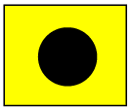



Часть 4 Другие требования во время гонки
Правила Части 4 применяются только к яхтам, находящимся в гонке, если правила не предусматривают иного.
Со момента сигнала «Подготовительный»
До момента когда она финишировала и освободила финишную линию

Slide 82
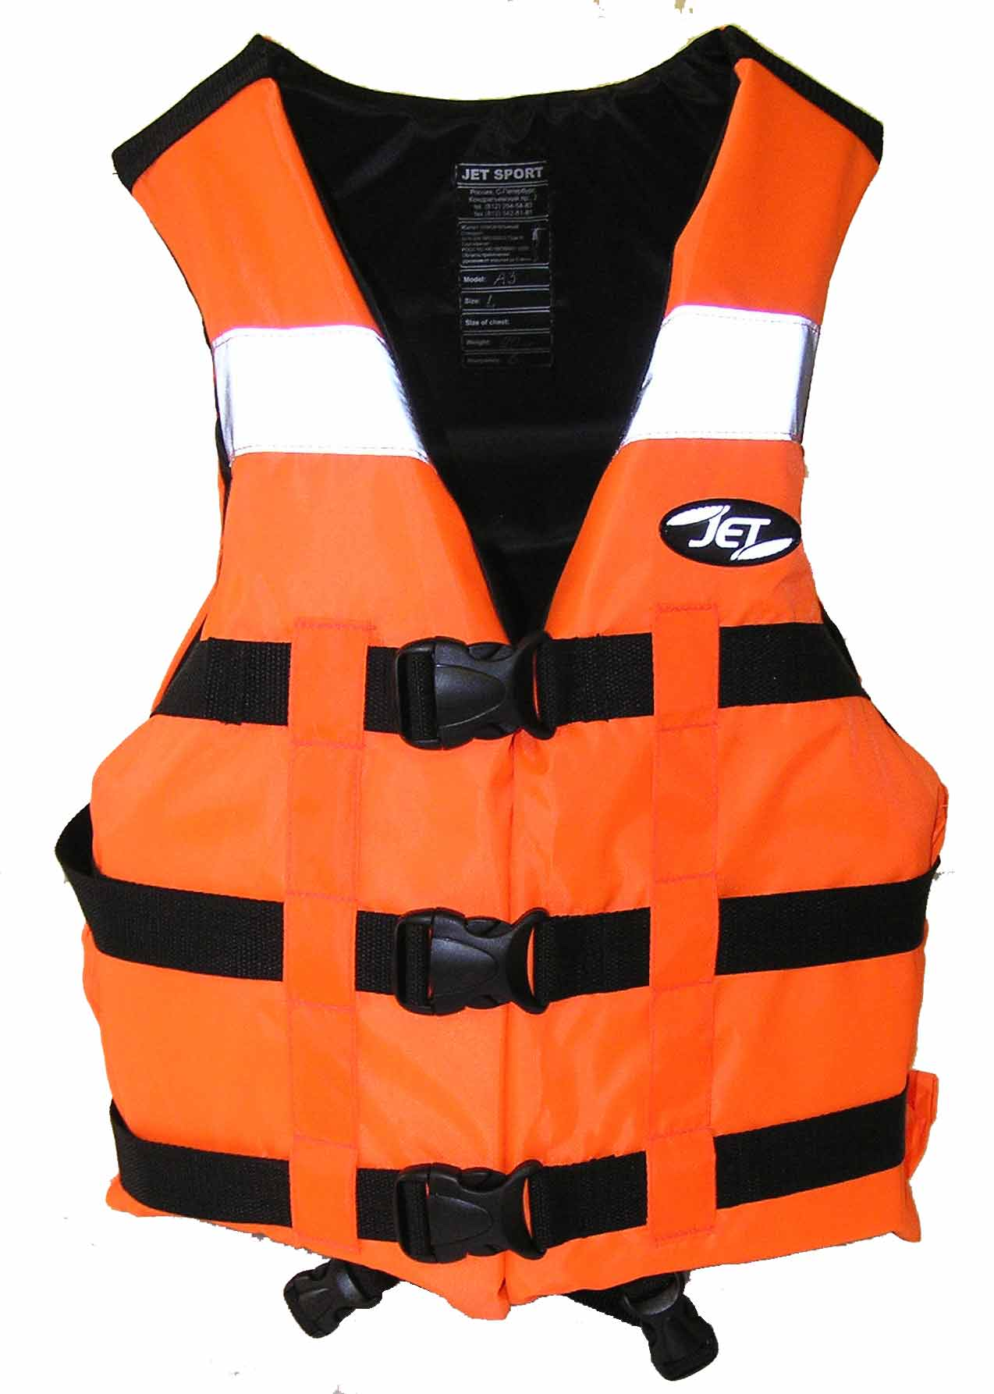
40 ИНДИВИДУАЛЬНЫЕ СРЕДСТВА ОБЕСПЕЧЕНИЯ ПЛАВУЧЕСТИ
40 ИНДИВИДУАЛЬНЫЕ СРЕДСТВА ОБЕСПЕЧЕНИЯ ПЛАВУЧЕСТИ
Когда показан флаг «Y» с одним звуковым сигналом до или вместе с сигналом «Предупреждение», то все спортсмены должны нести на себе индивидуальные средства обеспечения плавучести. Исключение делается на короткое время при замене или подгонке одежды или персонального снаряжения. Когда флаг «Y» показан на берегу, то это правило применятся все время, пока спортсмены находятся на воде. «Мокрые» и «сухие» гидрокостюмы не являются индивидуальными средствами обеспечения плавучести.

Slide 83

40 ИНДИВИДУАЛЬНЫЕ СРЕДСТВА ОБЕСПЕЧЕНИЯ ПЛАВУЧЕСТИ
До или вместе с сигналом «Предупреждение»
(Флаг класса или группы)

Slide 84
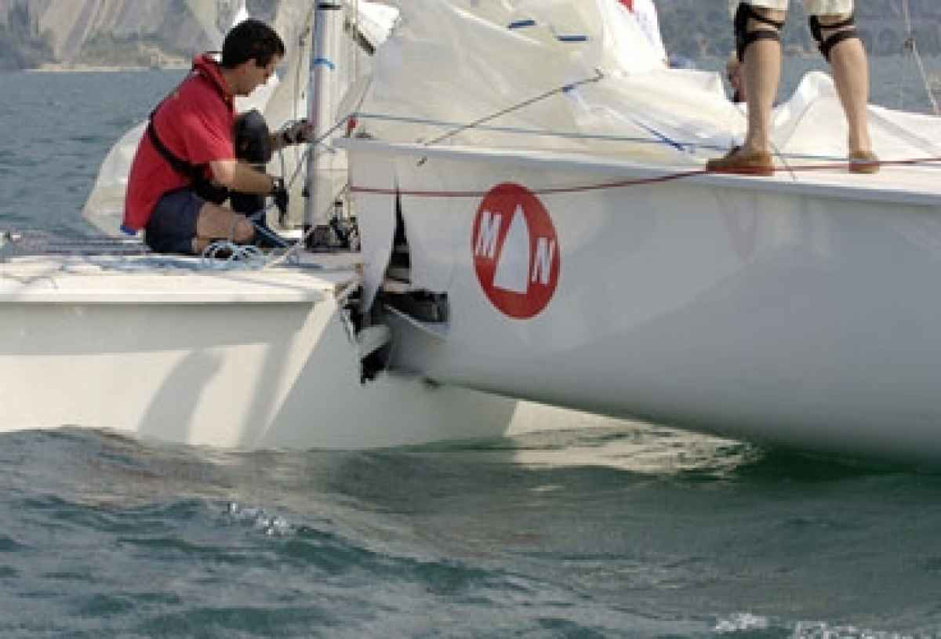
41 Посторонняя помощь
Можно:
-Члену экипажа
-Для расцепления после столкновения
Информация, свободно доступная всем яхтам (см. случай ИСАФ 120)
Незапрошенная, информация из любого источника

Slide 85
41 Посторонняя помощь
Однако яхта, получившая значительное преимущество в гонке в результате помощи, оказанной по правилу 41(а), может быть опротестована и наказана. Наказание может быть меньше, чем дисквалификация.

Slide 86
42 Средства движения
Основное правило
За исключением разрешённого правилом 42.3 или 45, яхта должна
соревноваться, используя только ветер и воду для увеличения, поддержания или уменьшения скорости. Члены экипажа яхты имеют право регулировать настройку парусов и корпуса и выполнять другие действия в соответствии с хорошей морской практикой, но не должны совершать иные движения туловищами, чтобы способствовать продвижению яхты.

Slide 87
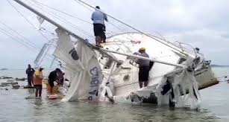
Исключения
…
(g) Помощь лицу или судну в опасности
(h) Если вы столкнулись с другим
судном или сели на мель (кроме двигателя)
(i) ГИ может разрешить использование двигателя

Slide 88
44 Наказания, выполняемые сразу после инцидента
Один оборот включает в себя один оборот оверштаг и один оборот фордевинд, выполняемые в одном направлении
За нарушение части 2 – «Наказание в два оборота»
За касание знака – «Наказание в один оборот»

Slide 89
Правило 45
Позволяет яхте становиться на якорь во время гонки
Позволяет экипажу становиться на дно
Нельзя остановиться, привязавшись к бую.

Slide 90
Правило 46
На борту яхты должно находиться ответственное лицо, назначенное лицом, или организацией, заявившего яхту на соревнование

Slide 91
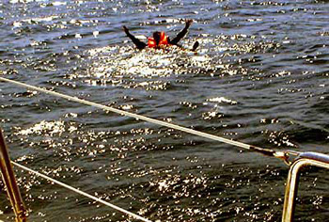
47 Ограничение на оборудование и экипаж
- Это правило запрещает использовать какое-либо оборудование, которое не находилось на ее борту в момент сигнала «Подготовительный» (4 мин)
- Если член экипажа выпал за борт, вы обязаны поднять его на борт, прежде чем продолжите гонку

Slide 92
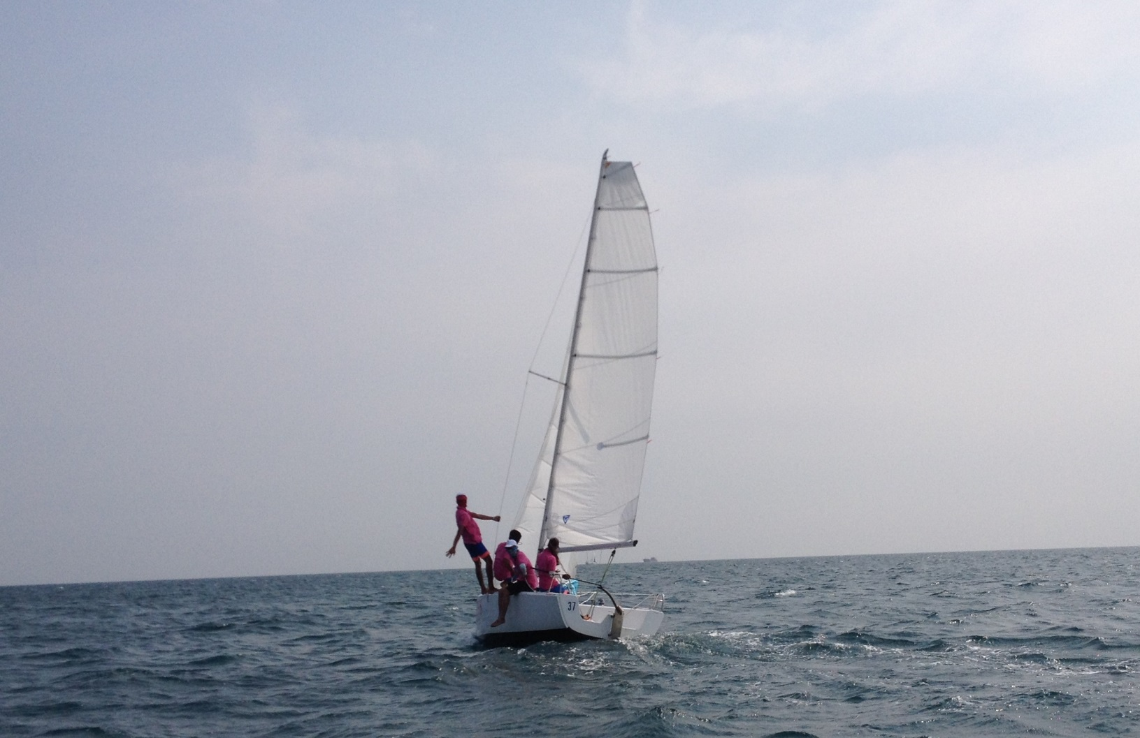
Правило 49

Slide 93
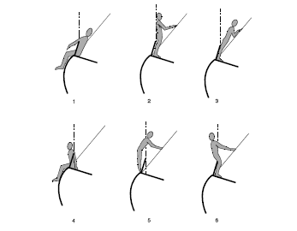
Случай 36 ИСАФ

Slide 94
Правило 50
Одновременно можно нести только один грот и один спинакер
На время замены можно нести нести два передних паруса
Только один спинакер-гик или рей может быть использован, кроме периода выполнения поворота оверштаг или фордевинд
При использовании гик(рей) должен быть прикреплен к мачте
Запрещено использовать аутригеры

Slide 95
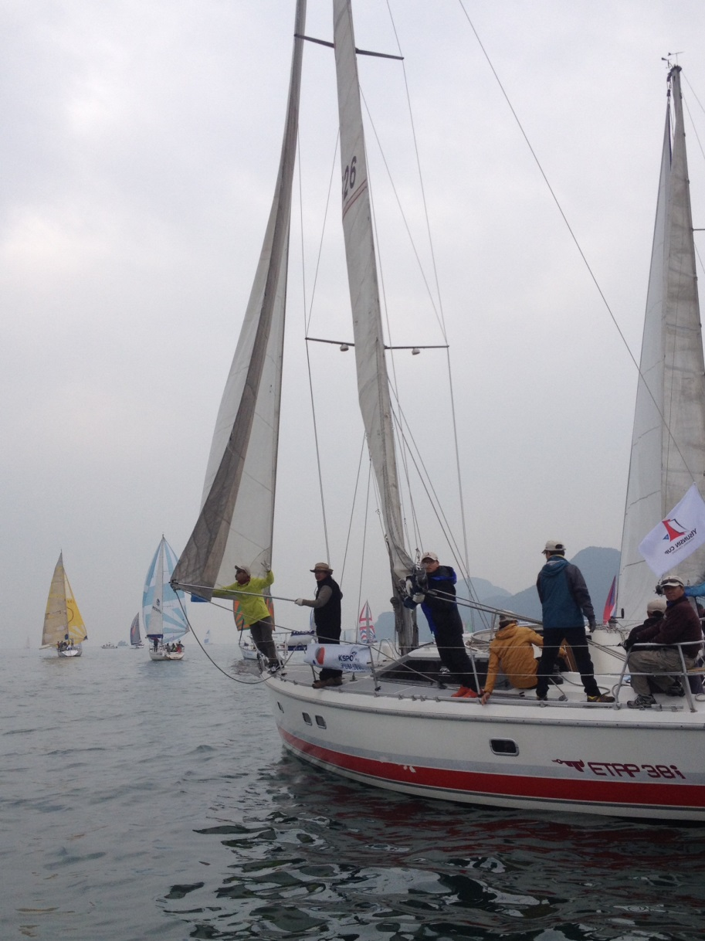
Правило 50

Slide 96
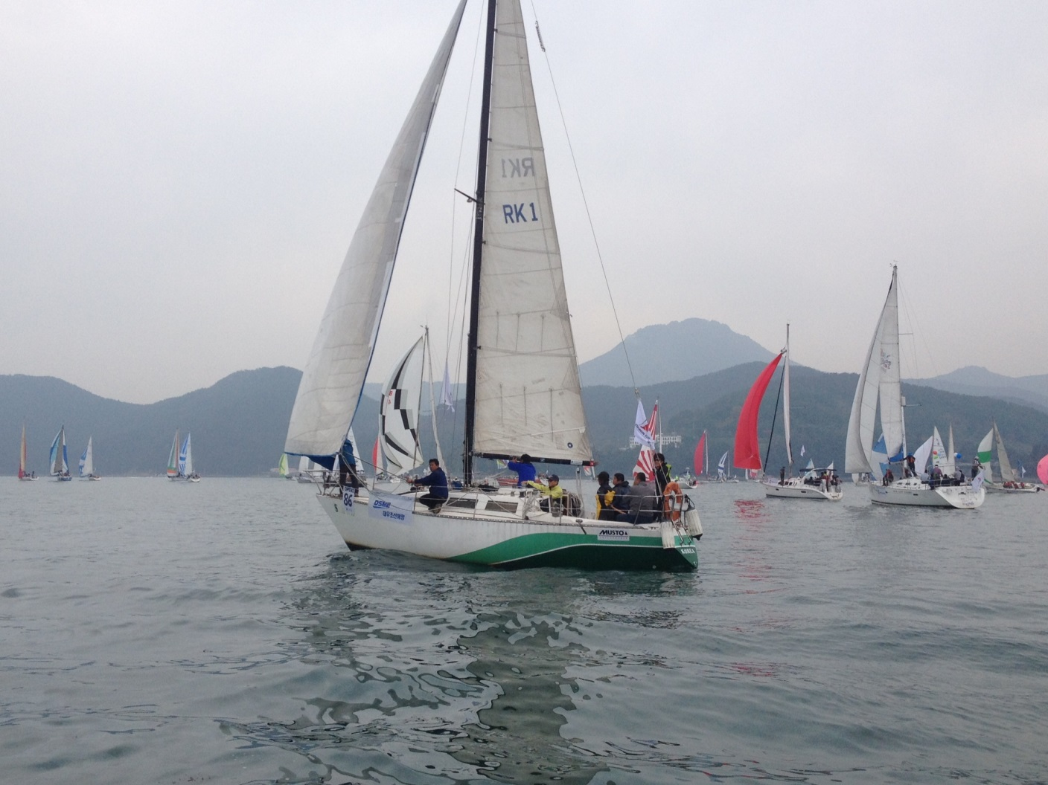
Правило 50

Slide 97
Правила 51-55
Перемещаемый балласт запрещен
Для управления яхтой можно использовать только физическую силу
Нельзя выливать за борт никакую жидкость для улучшения структуры потока воды
Нельзя выбрасывать мусор

Slide 98
ППГ 2017-2020
Основные изменения
Приложение S СТАНДАРТНАЯ ГОНОЧНАЯ ИНСТРУКЦИЯЧ
Эта стандартная гоночная инструкция может быть использована на соревнованиях вместо напечатанной для каждой яхты гоночной инструкции. Для этого укажите в положении о соревновании, что «Гоночная инструкция будет состоять из инструкции Приложения S ППГ «Стандартная гоночная инструкция» и дополнительных пунктов гоночной инструкции, которые будут опубликованы на доске официальных объявлений, расположенной ___________».
Notes:
Moved rule 21 from Section C to Section D. Sub. 132-14, Proposal 2.
Deleted ’under a rule of Section C’. Sub. 132-14, Proposal 1.

Slide 99
ППГ 2017-2020
Основные изменения
Приложение Т АРБИТРАЖ
Это приложение применяется только тогда, когда в положении о соревновании или гоночной инструкции содержится соответствующее указание.
Арбитраж добавляет дополнительный шаг к процессу решения протестов, но может устранить необходимость в рассмотрении некоторых протестов, тем самым ускоряя этот процесс в соревнованиях, в которых ожидается много протестов.
Арбитраж может не подходить для всех соревнований, так как для этого требуется дополнительный опытный человек, который будет выступать в качестве арбитра. Дальнейшие указания по арбитражу можно найти в Руководстве World Sailing для международных судей протестовых комитетов, которое доступно на сайте World Sailing
Notes:
Moved rule 21 from Section C to Section D. Sub. 132-14, Proposal 2.
Deleted ’under a rule of Section C’. Sub. 132-14, Proposal 1.

Slide 100
Спасибо за внимание!

